Slide 1
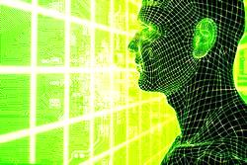
Introduction to Artificial Intelligence
Graph Neural Network
and Transformer
邓浩
E-mail：denghao1984@tongji.edu.cn
Room 514, School of Software, Tongji University

Slide 2
Outline
Motivation
Graph Neural Network
Basics
Typical examples
Transformer
Challenges and Open Questions
Notes:
我们将从如下四个部分为大家介绍图神经网络
首先，我们将从图神经网络兴起的原因，带大家认识图神经网络这一热门研究领域；接着，我们将以图神经网络的几个经典网络架构为例，为大家梳理图神经网络发展的脉络；其中包括最为大家熟知的transformer，从底层逻辑上来说也属于GNN的范畴；最后是对GNN领域发展的展望，带大家了解目前GNN的痛点问题和发展方向。

Slide 3
Outline
Motivation
Graph Neural Network
Basics
Typical examples
Transformer
Challenges and Open Questions
Notes:
首先，介绍图神经网络的发展动机

Slide 4
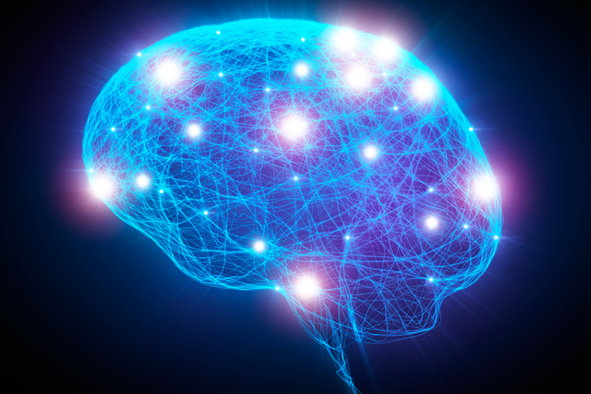
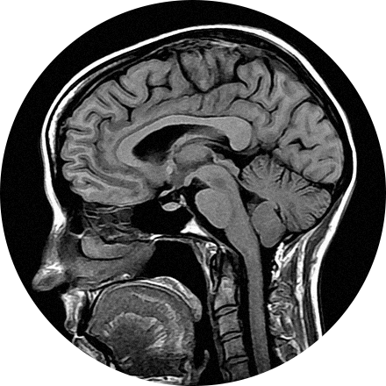
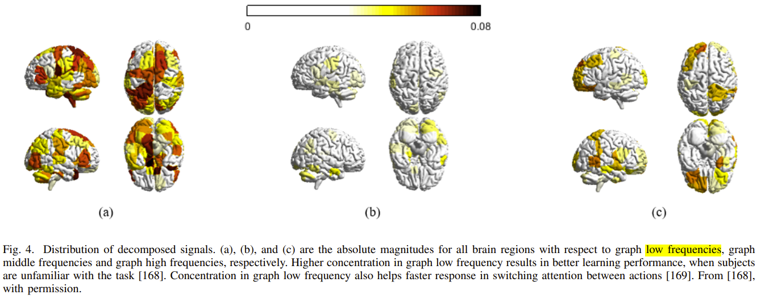
Why Graph
Graph is everywhere …
Graph provides a flexible model to represent datasets with various structure
Brain network
MRI
Graph Signal Processing: Overview, Challenges and Applications, Proceedings of IEEE, 2019
Notes:
图作为一种数据结构，广泛存在于众多应用中。
医学领域：
Brain networks，人脑活动信号可以映射到brain network/graph上，每个节点对应一个大脑区域、网络链接（边权重）代表结构连通性或大脑区域之间的功能一致性。
通过分析graph上的信号，可以来分析大脑活动功能或脑网络上的信号。
例如，在功能性脑网络中，【第一个图】图信号中的低频信号代表了其高度连接区域中出现的类似活动（脑活动没有太多变化）；高频信号则表示这些区域中出现了截然不同的活动。
信号处理中，频率是指一段时间内信号发生变化的次数（每秒内变化的次数）。科学中，图信号通常可以用来表示不同脑区间的相互作用和信息传递，因此其信号频率可以表示“不同脑区间相互作用和信息传递”这一活动变化的快慢。

Slide 5
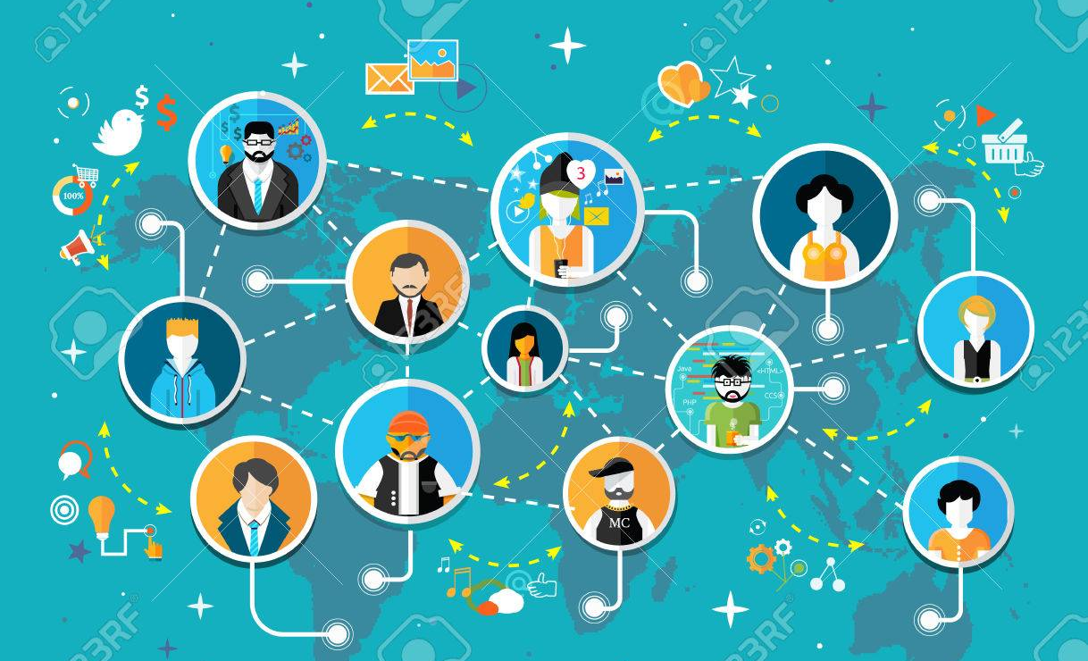
Why Graph
Graph is everywhere …
Graph provides a flexible model to represent datasets with various structure
Social network
Notes:
社交分析领域：
社交网络（可以用Knowledge graph表示），每个节点对应于一个用户，而该用户又可以对应于一个人或某个其他实体。 两个用户要么通过边连接，要么不连接。如果两个节点相连，边的权重为 1，因此这些图通常是未加权的。
在某些情况下，如果两个用户都必须同意彼此成为“朋友”，则该图是无向的，也就是是说是双向的连接关系。在其他情况下，用户可能会“关注”另一个用户，但不一定会被关注，在这种情况下，图形是有向的。
社交网络是用户交流信息的平台，网络上可用的任何信息都可以作为信号。例如说信号可以是年龄等（可以用数字表示的信号）。
有的时候，对关注的特定主题，也可以用不同的方式对信号进行表示（例如，根据用户喜欢猫还是狗分别用1和-1表示）。然后，利用图结构，可以进行社交网络的cluster detection，或者选举结果预测等。

Slide 6
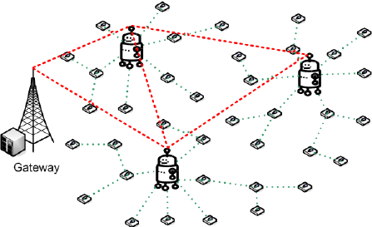
Why Graph
Graph is everywhere …
Graph provides a flexible model to represent datasets with various structure
Social network
Sensor network
Notes:
物联网分析领域：
Physical network，例如sensor network，各种不同的物联网系统都可以描述为传感器网络，包括分布式温度传感器（室内或室外）、监控摄像头甚至用户携带的设备，例如手机。
传感器网络通常用于采集现实世界的信息，例如温度。
因此，节点通常是在空间中的一个位置，节点之间的边权重可以计算为一个距离函数。
传感器可以在不同的规模上进行部署，可以是在建筑物内或桥梁上，也可以跨越城市或地区，并且可以收集许多不同类型的测量值（温度、空气质量、振动等）。
对从传感器网络获得的数据进行处理，是一个重要应用方向（比如交通流量预测）。 要注意到：传感器网络获取的数据通常是不规则间隔的，而图结构很擅长不规则结构，因此可以利用graph结构将这种不规则间隔进行建模（然后利用GNN等分析）。

Slide 7
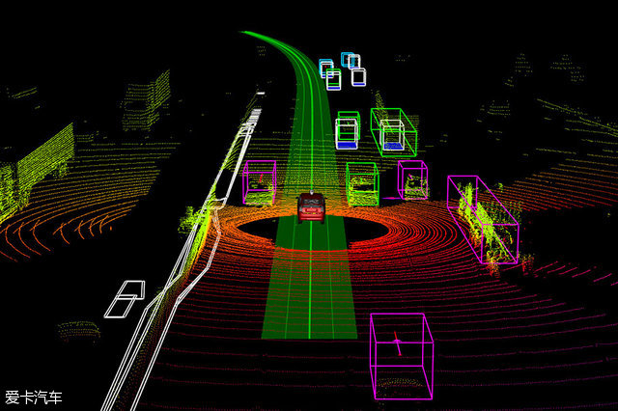
Why Graph
Graph is everywhere …
Graph provides a flexible model to represent datasets with various structure
Map for unmanned driving
Heritage
Notes:
自动驾驶领域：
在自动驾驶中，通常会使用到lidar采集的点云。但是和图像不同，点云的不规则结构对传统处理算法造成了一定困难。
因此，利用graph结构对其进行处理，已成为点云数据处理中常用的方式。
此外，在物体重建中也常使用到点云。比如历史建筑、雕塑等数字遗产保护工作，通常就会采集它们的点云。

Slide 8
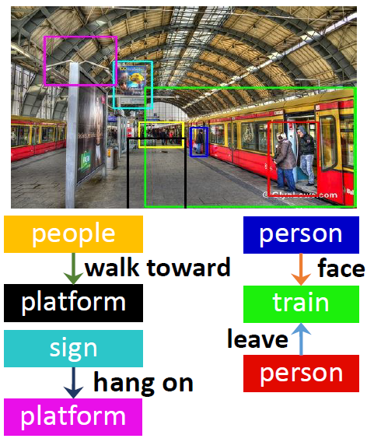
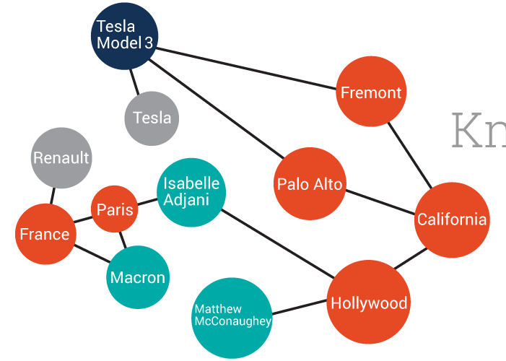
Why Graph
Graph is everywhere …
Graph provides a flexible model to represent datasets with various structure
Relationship among objects
in an image (directed graph)
Knowledge Graph
(directed graph)
Notes:
图像理解中，各个object之间的relation也常用graph进行表示；知识图谱中也常用到graph结构。

Slide 9
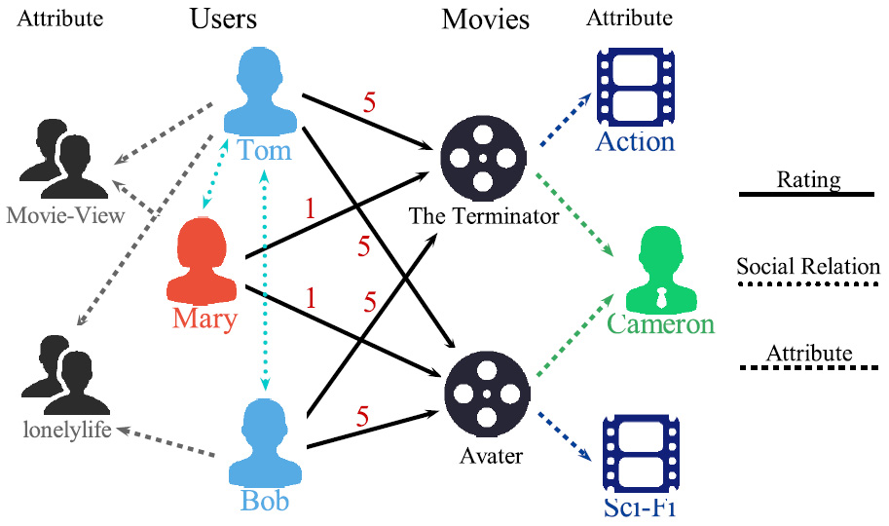
Why Graph
Graph is everywhere …
Graph provides a flexible model to represent datasets with various structure
Recommendation Systems (heterogeneous graph)
Notes:
推荐系统，可以通过构造图来描述推荐系统中用户或item之间相似性。
客户通过收集信息，基于其他用户如何评价特定服务或项目，做出决策。
推荐系统根据他们已知的偏好以及其他用户表达的偏好，通过使用带有社交关系的图表，向用户推荐他们可能喜欢的项目（例如电影）。
其中的假设是：用户在社交图中连接的人，更有可能具有相似的兴趣和偏好。
所以推荐算法的关键在于图结构的构造，graph learning。

Slide 10
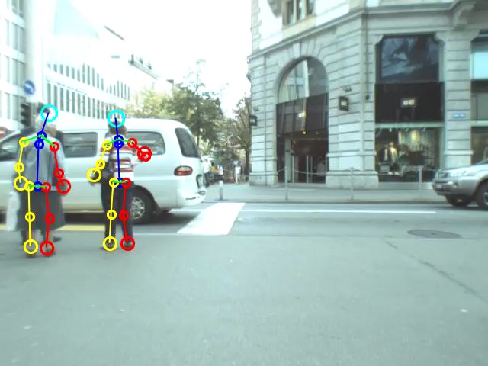
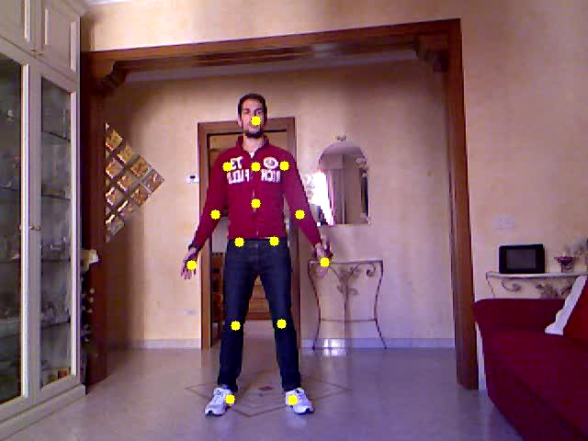
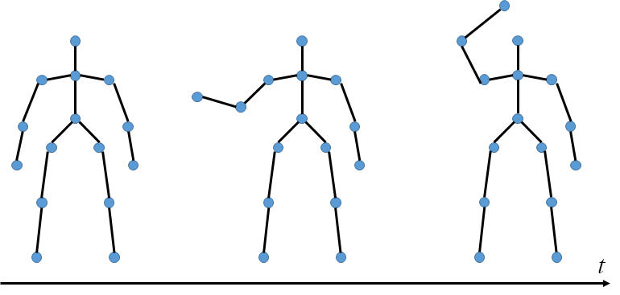
Why Graph
Graph is everywhere …
Graph provides a flexible model to represent datasets with various structure
3D skeleton for action recognition
(dynamic graph)
Notes:
在human activity分析中，时空图可以用于动态人体骨架的建模。由两部分组成，i) 连接人体关节的空间骨架图，和 ii) 时间路径图，有助于跟踪随时间变化的运动。

Slide 11
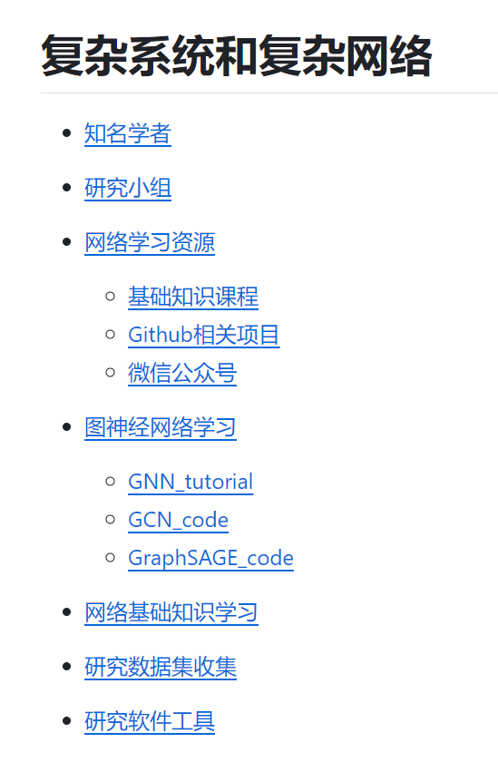
Why Graph
Graph is everywhere …
Graph provides a flexible model to represent datasets with various structure
Going from physical graphs to information graphs
Physical graphs, e.g., sensor network, brain network
Information graphs, e.g., knowledge graph, recommendation systems
Notes:
综上，随着传感、计算和通信技术的不断进步，我们越来越依赖于分析一系列非常大规模的网络：
1）互联网和它连接计算机、电话，以及数量迅速增长的设备和系统（物联网）；
2）大型信息网络，如万维网或在线社交网络；
3）即使是已经存在了几十年的网络（例如，交通或电力网络）现在变得更加复杂，并且越来越成为数据驱动分析/优化的焦点。
因此，graph作为一个flexible的结构表示方式，具有巨大的应用价值【区分网络和图https://github.com/LiuChuang0059/Complex-Network】

Slide 12
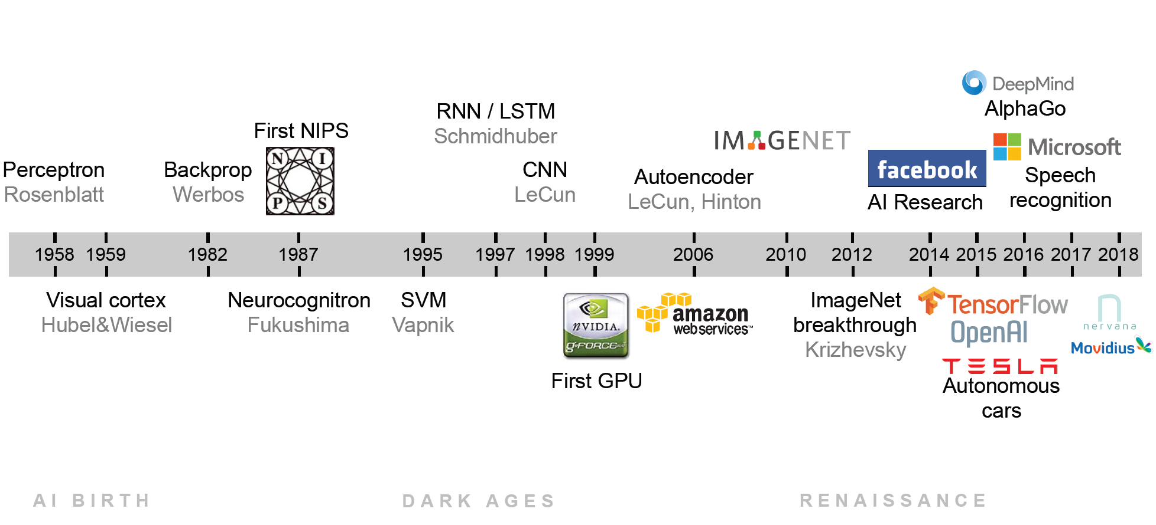
Dominance of Deep Learning
Revolution of Deep learning
Notes:
近年来，深度学习席卷各个领域：图像识别、语音识别、自动驾驶、图像生成、文本生成…

Slide 13
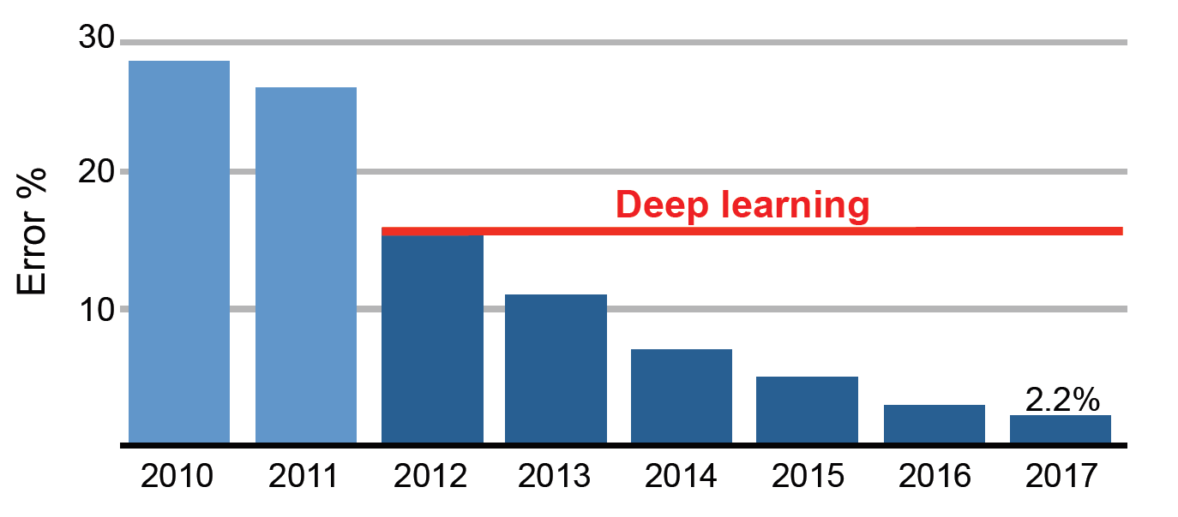
Dominance of Deep Learning
Breakthrough in image recognition
ImageNet ILSVRC Challenge
Notes:
最为人熟知的DL应用就是image recognition。到2017年的时候，通过imagenet实现的图像识别，错误率已低于2.2%。

Slide 14
Dominance of Deep Learning
Deep Learning on Graphs?
Notes:
那么问题来了，在graph结构上可以引入deep learning吗？
接下来，我们就将结合大家熟知的图像识别问题，来介绍graph图结构上的深度学习。

Slide 15
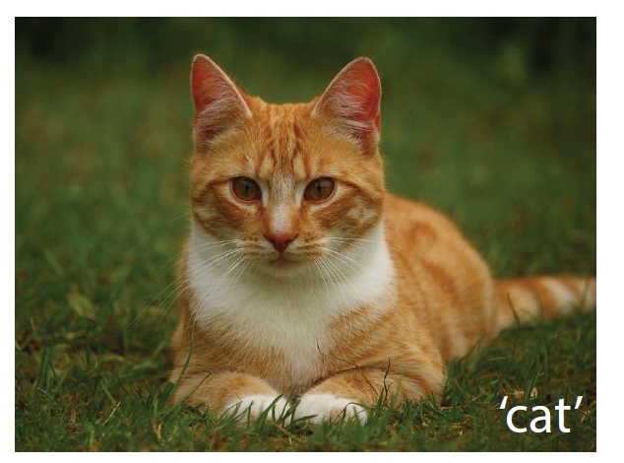
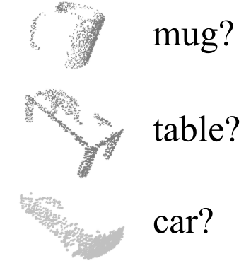
Deep Learning on Graphs
Graph-wise Classification
Image classification
Point cloud classification
Notes:
首先我们从图像分类问题开始。图像分类是计算机视觉中最基础的任务。
图像分类顾名思义就是一个模式分类问题，它的目标是将不同的图像，划分到不同的类别，实现最小的分类误差。
比较常见的包括同物种分类（猫/狗分类）、跨物种的语义级别图像分类（它是在不同物种的层次上识别不同类别的对象）。
其中，跨物种的语义级别图像分类问题可以采用基于图（结构）的智能分类方法graph-wise classification解决，例如点云分类（point cloud classification）方法。点云分类是将点云作为整个graph结构的输入，然后判断该点云属于哪一类物品。比如工具内部（杯子、桌子、车子等），都是完全不同的物种，这些都是语义上完全可以区分的对象。这种分类任务，就可以看作是一个跨物种的语义级别图像分类问题。

Slide 16
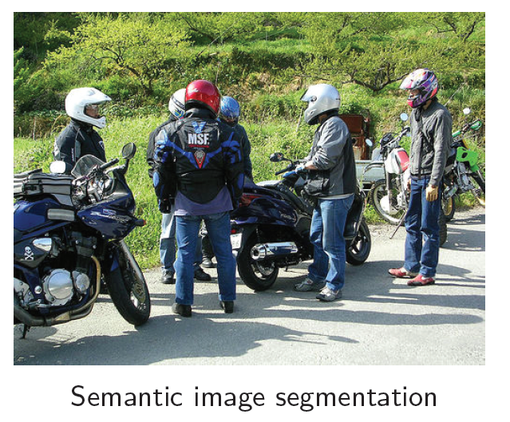
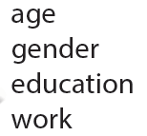
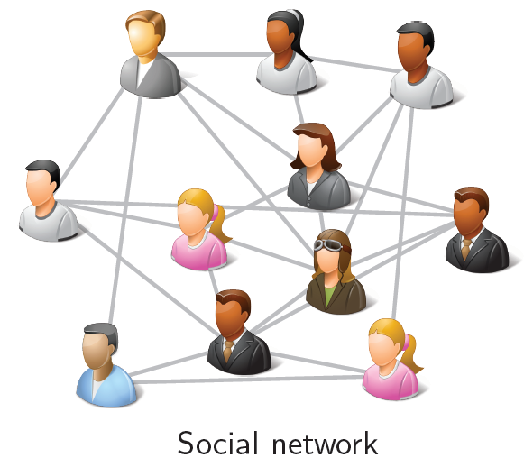
Deep Learning on Graphs
Vertex-wise Classification
Notes:
另外就是顶点分类vertex-wise classification方法，该方法需要针对每个graph中的节点进行分类。这是一种细粒度的分类。
这类方法在图像语义分割和社交网络中都有应用

Slide 17
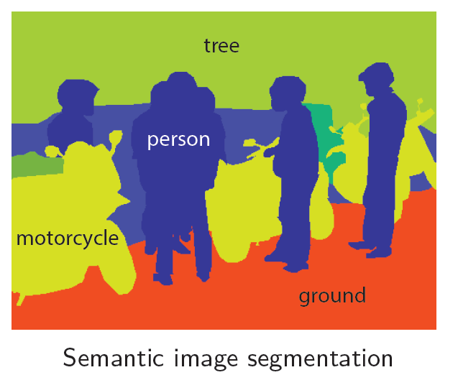
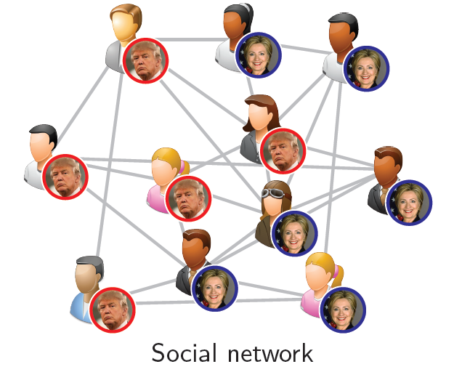
Deep Learning on Graphs
Vertex-wise Classification
Notes:
图像语义分割不仅仅需要对每一个pixel分类，比如是person、ground、tree、motercycle等类别中的哪一类，此外还需要识别不同个体，比如重叠的人需要detect出分别属于站在前面还是站在后面的人。对应到graph上，就是vertex-wise classification顶点分类。
社交网络中，比如针对美国大选构建的社交网络，用顶点分类方法，可以根据用户的数据和关系链接，在已知某些用户的偏向信息前提下，可以预测其他用户的投票结果

Slide 18
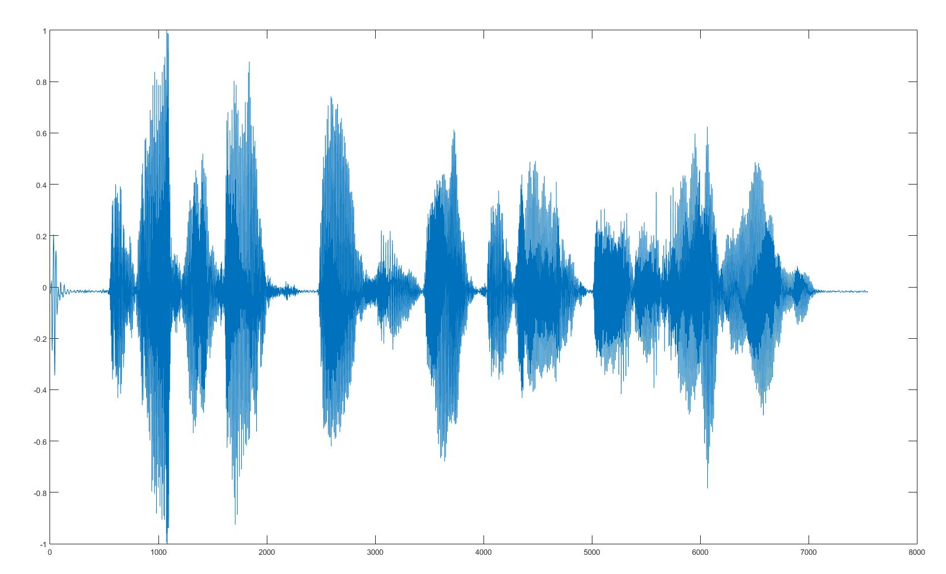

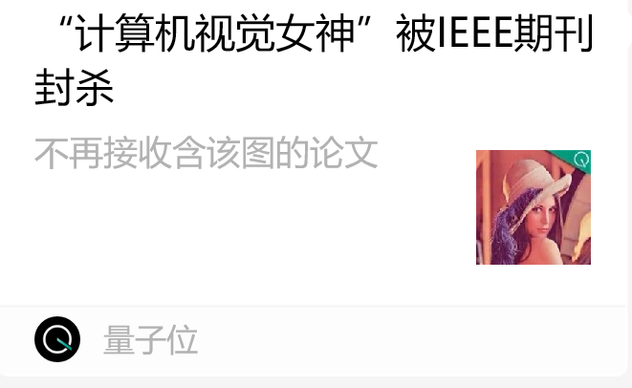
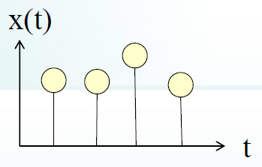
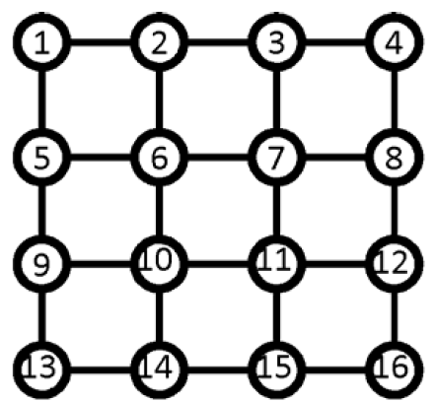
Why Graph Neural Network
CNN for regular signals
Defined on regular grids
?
How to apply deep learning on graphs
1D audio signal
2D image signal
Notes:
了解以上graph图结构上的典型深度学习任务后，如何设计graph上的neural network呢？
对于1D audio signal，2D image signal来说，大家熟知的就是CNN网络，然而这些regular structure结构数据上设计的CNN，在graph这样的irregular结构上是无法使用的（可以对比介绍下image的数据结构与graph的数据结构，介绍区别与联系）。
那么如何设计graph上的neural network，是graph上进行深度学习的关键，也是目前的热门研究领域。引言就到这里，有同学来试着总结下，为什么需要发展GNN吗？

Slide 19
Outline
Motivation
Graph Neural Network
Basics
Typical examples
Transformer
Challenges and Open Questions
Notes:
我们来看graph的basic概念和一些典型例子

Slide 20
Graph in a Nutshell
Graph
Fixed or learnt from data
Graph Data / Graph Signal
set of scalars / vectors associated to graph vertices
Notes:
简而言之地说，graph结构，可以是给定的，也可以是基于数据学习到的。
例如，在研究社交网络、交通网络或通信网络时，graph是已知的，给定的。
然而在某些场景下（城市、人脑），graph是未知的，或我们希望修改现有graph来构造的。比如，从节点属性来构造图，就可以构造一个基于节点属性的图。典型的情况就是：可以基于传感器中的位置网络，把网络中 “相似”属性的节点构建成图；或者，从传感器网络的data sample数据样本中学习图结构。
从数据样本中学习图结构，就是在收集了一段时间内的信号观察结果后，我们可以构造出“与观察到的信号”以某种方式“匹配”的图表。其中Graph data，是graph节点上的信号，图形信号的定义取决于应用场景application。
在表示物理传感器的graph中，图信号可以是测量值（例如温度）； 在一个表示机器学习数据集的图中，信号可能表示标签信息； 在图像中，像素强度可以作为图信号，等等。

Slide 21
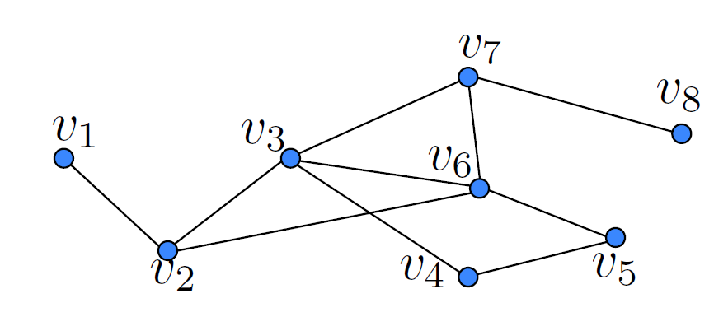
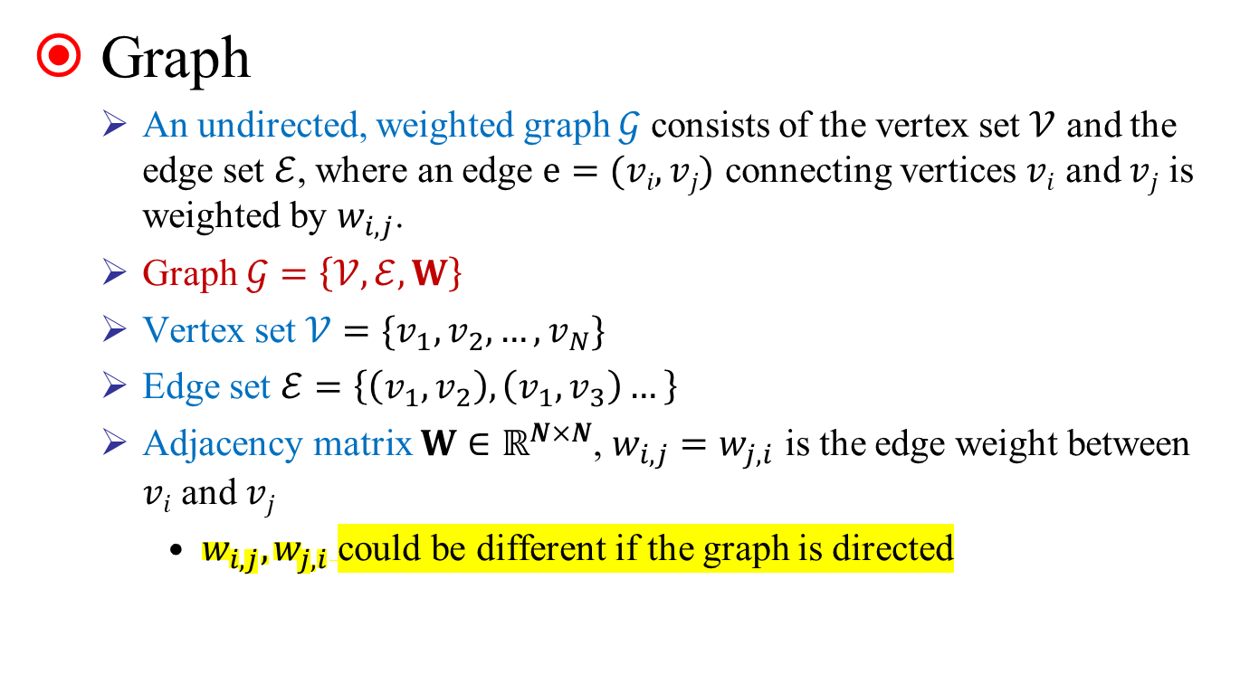
Graph in a Nutshell
Graph
An undirected, weighted graph $𝒢$ consists of the vertex set $𝒱$ and the edge set $ℰ$, where an edge $e=(vi,vj)$ connecting vertices $vi$ and $vj$ is weighted by $w_{i,j}$.
Graph $𝒢=\left\{𝒱,ℰ,W\right\}$
Vertex set $𝒱=\{v_{1},v_{2},…,v_{N}\}$
Edge set $ℰ=\left\{\left(v_{1},v_{2}\right),\left(v_{1},v_{3}\right)…\right\}$
Adjacency matrix $W∈ℝ^{N×N}$, $w_{i,j}=w_{j,i}$ is the edge weight between $vi$ and $vj$
$w_{i,j},w_{j,i}$could be different if the graph is directed
Notes:
比如一个无向、带权的graph会包含顶点集$𝒱$和边集$ℰ$，其中某一条边$e=(vi,vj)$ 将连接顶点$vi$ 和 $vj$，边上带有权重$w_{i,j}$
这里顶点$vi$ 和 $vj$间的权重$w_{i,j}=w_{j,i}$
如果是一个有向图，那权重$w_{i,j}和w_{j,i}$ 就不会相等

Slide 22
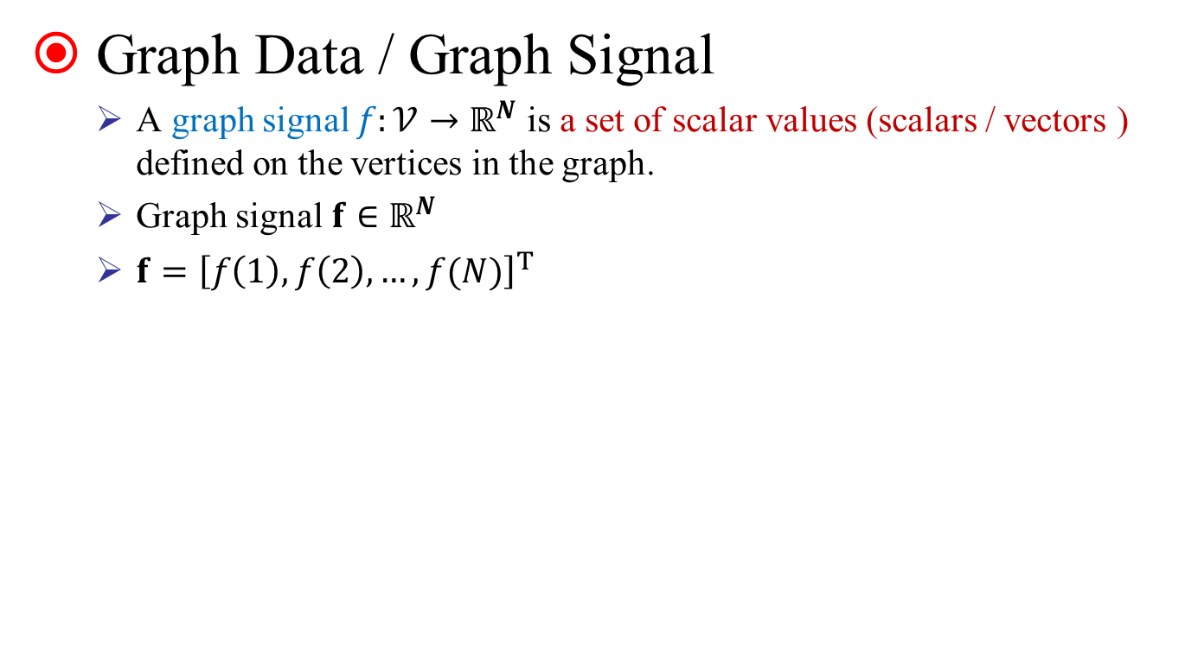
Graph in a Nutshell
Graph Data / Graph Signal
A graph signal $f:𝒱→ℝ^{N}$ is a set of scalar values (scalars / vectors ) defined on the vertices in the graph.
Graph signal$f∈ℝ^{N}$
$f={\left[f\left(1\right),f\left(2\right),…,f(N)\right]}^{T}$
Notes:
f是图上的信号，通常是一系列定义在图的顶点上的标量值（也可能是矢量值），可以用vector形式表示。
如果有N个节点一般就有N个图信号

Slide 23


Graph Neural Network or GCN
CNN Example
cat dog ……
Convolution
Fully Connected Feedforward network
Max Pooling
Can repeat many times
Convolution
Max Pooling
Flattened
Notes:
在简单了解了graph的基本概念后，接下来我们结合classification任务，介绍graph上的深度学习。
以基于CNN的classification分类为例，其一般framework如图所示，包括输入、convolution、max-pooling等操作，最后经过FCN全连接网络得到分类结果。其中conv和maxpool将经过数次repetition。

Slide 24
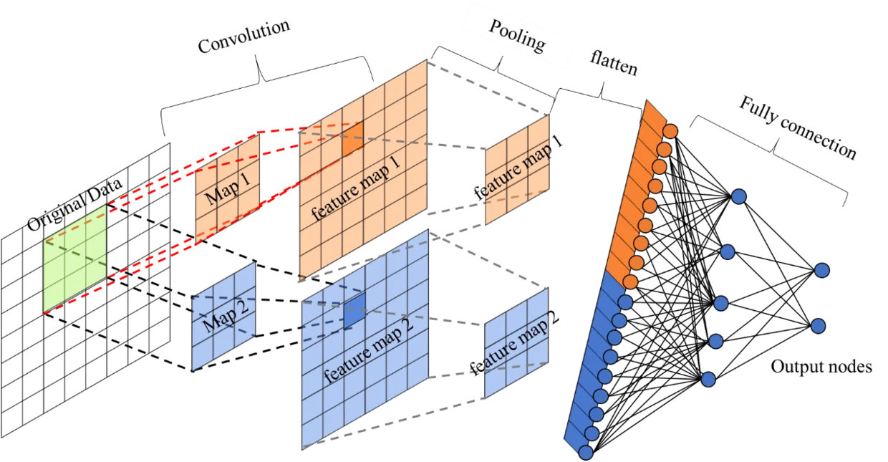
Graph Neural Network or GCN
CNN Example
LeCun, Yann, et al. "Gradient-based learning applied to document recognition." Proceedings of the IEEE 86.11 (1998)
Notes:
其中最为关键的操作就是convolution，所以接下来我们将主要针对graph上的convolution设计，带大家了解GCN（图卷积神经网络）的设计思路。
可以再强调下卷积核起到的卷积作用，与卷积运算的区别和联系：CNN中的卷积本质上就是利用一个共享参数的过滤器（kernel），通过计算中心像素点以及相邻像素点的加权和来构成feature map实现空间特征的提取，当然加权系数就是卷积核的权重系数。那么卷积核的系数如何确定的呢？是随机化初值，然后根据损失函数通过反向传播梯度下降进行迭代优化。因此，卷积核的参数是通过优化求出的，它的作用是实现特征提取

Slide 25
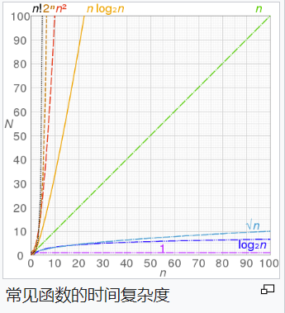
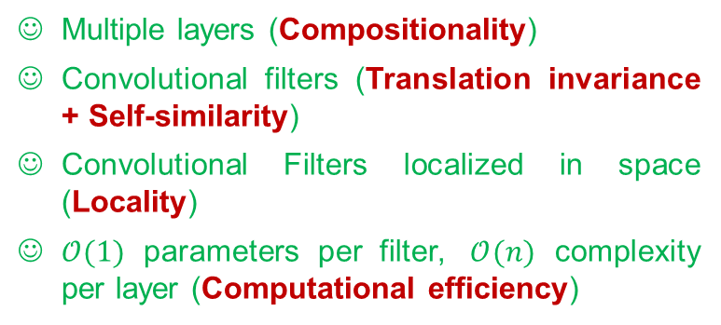
Graph Neural Network or GCN
CNN - key ingredients and properties
Multiple layers (Compositionality)
Convolutional filters (Translation invariance + Self-similarity)
Convolutional Filters localized in space (Locality)
$𝒪(1)$ parameters per filter, $𝒪(n)$ complexity per layer (Computational efficiency)
LeCun, Yann, et al. "Gradient-based learning applied to document recognition." Proceedings of the IEEE 86.11 (1998)
Notes:
CNN的特性主要包括如下几点：
1）多层结构提供了网络深度（一般来说，深度决定了网络的表达能力，网络越深学习能力越强）
2）卷积滤波器（卷积核）具有平移不变性和自相似性（translation invariance+ Self-similarity）
3）卷积滤波器与图像中像素点有很强的空间依赖性（因此具有位置相关性locality）
4）每个卷积滤波器的时间复杂度是O(1)，每个卷积层【包括n个卷积核】的时间复杂度是O(n)，因此CNN具有高计算效率的特性computational efficiency
上述特性使得CNN在图像处理任务中高效准确，是CNN获得广泛应用的原因
提问：谁来介绍下算法的时间复杂度这个概念？
在计算机科学中，算法的时间复杂度（time complexity）是一个函数，它定性描述该算法的运行时间。这是一个代表算法输入值的字符串的长度的函数。时间复杂度常用大O符号表述，不包括这个函数的【低阶项】和【首项系数】。使用这种方式时，时间复杂度可被称为是渐近的，亦即考察输入值大小趋近无穷时的情况。
例如，如果一个算法对于任何大小为 n （必须比 n₀ 大）的输入，它至多需要 5n³ + 3n 的时间运行完毕，那么它的渐近时间复杂度是 O(n³)。如果时间复杂度为O(n)，则称算法具有线性时间

Slide 26
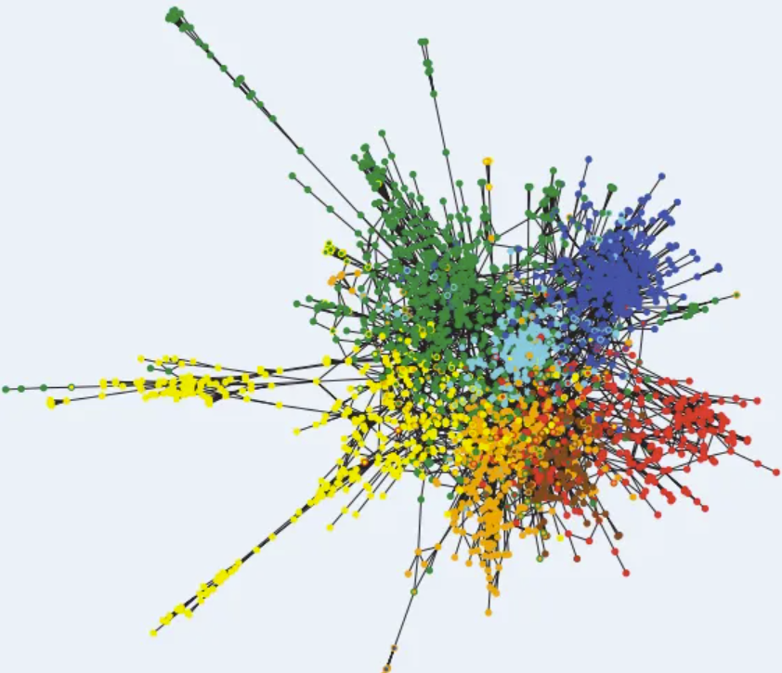
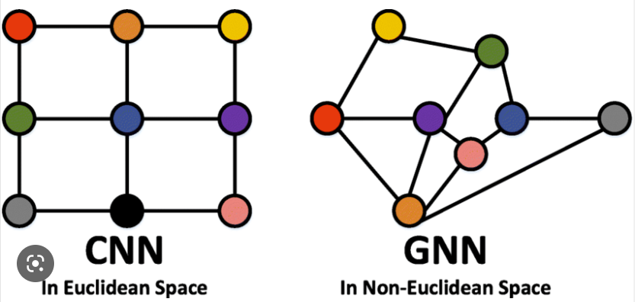
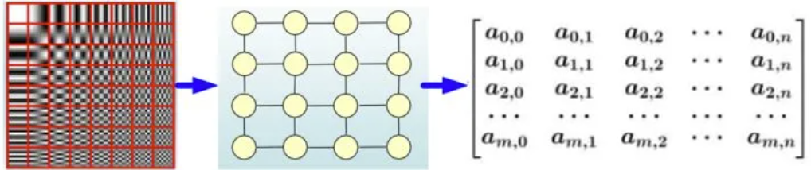
Graph Neural Network or GCN
How to define convolution on graphs?
图(Graph)数据是典型的非欧几里德结构的样本，如图所示
欧几里德结构样本在我们日常生活中，最常见到的媒体介质莫过于是图片(image)和 视频(video)以及 语音(voice)了，这些数据有一个特点就是:“排列整齐”。什么叫做排列整齐呢?举例子来说，图片可以用矩阵来表达其像素，就如同下图所示：
Notes:
问题来了，Graph上的conv如何设计呢，也能够如CNN一样具有上述性质吗？从而让我们处理图数据也很高效准确
我们再具体看一看Image和Graph的区别：CNN处理的图像或者视频数据中像素点（pixel）是排列成成很整齐的矩阵（也就是很多论文中所提到的Euclidean Structure）
与之相对应，科学研究中还有很多 Non Euclidean Structure 的数据，如社交网络、信息网络等。而非欧的结构，正是适合用图表达的。因此，人们开始考虑研究Graph和conv卷积的结合方法，让我们处理Graph数据时能像处理image数据一样

Slide 27

Graph Neural Network or GCN
How to define convolution on graphs?
GCN？
https://blog.csdn.net/weixin_37589575/article/details/107013739
Notes:
这个研究主要需要解决两个方面的问题：
1）CNN 无法处理 Non Euclidean Structure 的数据，学术上的表达是传统的离散卷积在 Non Euclidean Structure 的数据上无法保持平移不变性。通俗理解就是在拓扑图中每个顶点的相邻顶点数目都可能不同，那么当然无法用一个同样尺寸的卷积核来进行卷积运算。
2）由于 CNN 无法处理 Non Euclidean Structure 的数据，又希望在这样的数据结构（拓扑图）上有效地提取空间特征来进行机器学习，所以 GCN 成为了研究的重点。

Slide 28
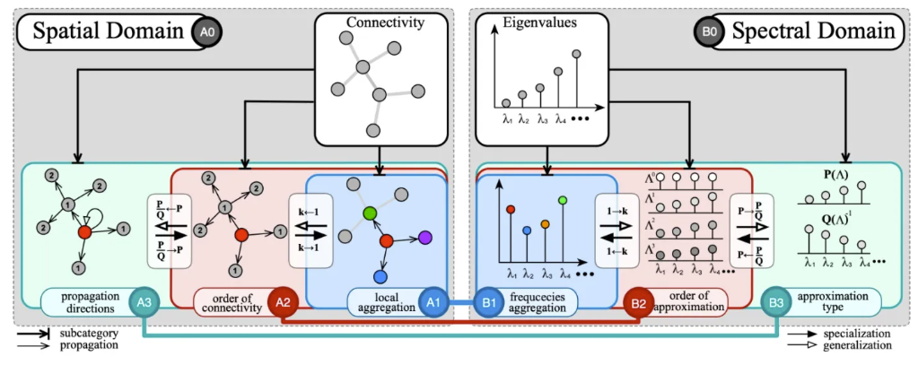
Spectral graph theory and GFT
Zhiqian Chen , Fanglan Chen , Lei Zhang , Taoran Ji , Kaiqun Fu , Liang Zhao , Feng Chen , Chang-Tien Lu. "Bridging the Gap between Spatial and Spectral Domains: A Survey on Graph Neural Networks."
https://zhuanlan.zhihu.com/p/367774462
Notes:
GCN的本质目的就是用来提取拓扑图的空间特征，那么实现这个目标只有一种途径吗？
当然不是，一般有两种主流方式，vertex domain (在spatial domain处理) 和 在spectral domain处理。
在空域处理图的空间特征的时候，我们可以关注节点间的连接性，比如传播方向、节点的连接顺序、节点的聚集效应等（复杂网络动力学方法）。在频域处理的时候，通常会从特征值的计算出发，关注到频谱的聚集效应、不同阶次特征谱的分析、特征谱间的相似度计算

Slide 29
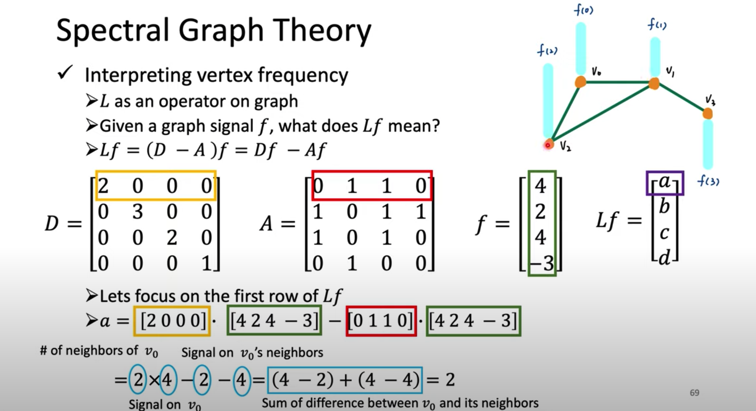
Spectral graph theory and GFT
vertex domain (spatial domain)的处理是非常直观的一种方式。就是聚合邻居节点的信息来更新本节点的特征，具体的实现可以参考Spatial-GNN Graph Neural Networks (GNN)：Spatial - GNN
spectral domain 则就是 GCN 的理论基础了。这种思路就是希望借助图的谱理论（Spectral Graph Theory）来实现拓扑图上的卷积操作
Spectral Graph Theory
定义 Graph 上的Fourier Transformation
借助于图的拉普拉斯矩阵（L拉普拉斯算子）的特征值和特征向量来研究图的性质
定义Graph 上的 convolution
与深度学习结合提出GCN
https://zhuanlan.zhihu.com/p/367774462
https://wcfrank.github.io/2021/01/09/Laplace/
Notes:
vertex domain (spatial domain)的处理是非常直观的一种方式。就是聚合邻居节点的信息来更新本节点的特征，具体的实现可以参考Spatial-GNN Graph Neural Networks (GNN)：Spatial - GNN
spectral domain 则就是 GCN 的理论基础了。这种思路就是希望借助图的谱理论（Spectral Graph Theory）来实现拓扑图上的卷积操作
从整个spectral domain GCN研究的时间进程来看：首先研究 GSP（graph signal processing）的学者定义了 graph 上的Fourier Transformation，进而定义了 graph 上的 convolution，最后与深度学习结合提出了Graph Convolutional Network
另外，什么是图的谱理论？Spectral Graph Theory 简单的概括就是借助于图的拉普拉斯矩阵（L拉普拉斯算子）的特征值和特征向量来研究图的性质

Slide 30
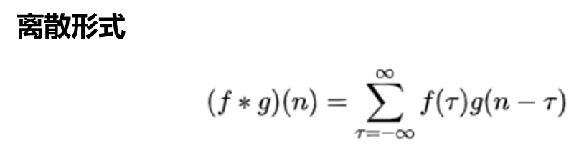
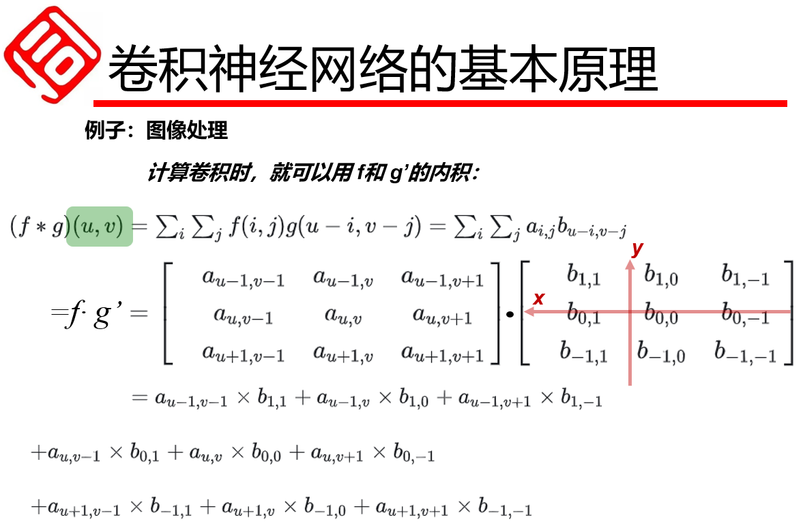
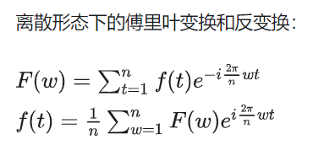
Spectral graph theory and GFT
https://zhuanlan.zhihu.com/p/367774462
https://wcfrank.github.io/2021/01/09/Laplace/
Notes:
关键在于graph 上的 convolution。来看看卷积，联想到傅里叶变换xxx

Slide 31
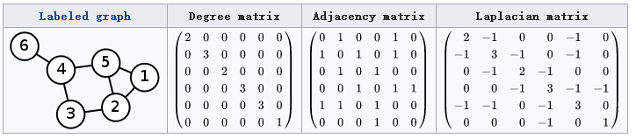
Spectral graph theory and GFT
如何借助于图的拉普拉斯矩阵的特征值和特征向量来研究图的性质？
给定图G=(V,E)
定义D是顶点的度矩阵（对角阵），对角线上元素表示和该顶点相关联的边的数量
定义A是邻接矩阵，邻接矩阵是一个NxN大小的矩阵，每一个元素代表边的权重（边权重用来表示边两端的节点之间相互关系的强弱）。最简单地，如果v_{i}与v_{j}有边相连，那么A_{ij}=1；反之A_{ij}=0。无向图的邻接矩阵为对称矩阵
于是，定义拉普拉斯矩阵L=D−A，如下图所示
Notes:
首先，我们看看如何借助于图的拉普拉斯矩阵的特征值和特征向量来研究图的性质？
对于图G=（V,E）而言，它的拉普拉斯矩阵定义为L=D−A
其中，D是顶点的度矩阵（对角阵），对角线上的元素依次为各个顶点的度数；A是邻接矩阵，如果vi与vj有边相连，那么Aij=1；反之Aij= 0。显然无向图的邻接矩阵为对称矩阵。可以看到，图的拉普拉斯矩阵包括了图的度和邻接信息。

Slide 32
Spectral graph theory and GFT
如何借助于图的拉普拉斯矩阵的特征值和特征向量来研究图的性质？
常用的拉普拉斯矩阵实际有三种
L=D−A，定义的拉普拉斯矩阵的叫做 Combinatorial Laplacian
L^{sys}=D^{−1/2}LD^{−1/2} ，定义的叫做 Symmetric normalized Laplacian。很多 GCN 的论文中应用的是这种拉普拉斯矩阵
L^{rw}=D⁻¹L ，定义的叫 Random walk normalized Laplacian
拉普拉斯矩阵有很多良好的性质
拉普拉斯矩阵是对称矩阵，可以进行特征分解(谱分解)，这就和 GCN 的 spectral domain 对应上了
拉普拉斯矩阵是半正定（positive semi-definite）矩阵，所以L的每个特征值非负
正定矩阵与半正定矩阵定义性质与理解https://blog.csdn.net/asd136912/article/details/79146151
Notes:
常用的拉普拉斯矩阵实际有三种
L=D−A，定义的拉普拉斯矩阵的叫做 Combinatorial Laplacian
L^{sys}=D^{−1/2}LD^{−1/2} ，定义的叫做 Symmetric normalized Laplacian。很多 GCN 的论文中应用的是这种拉普拉斯矩阵
L^{rw}=D⁻¹L ，定义的叫 Random walk normalized Laplacian
拉普拉斯矩阵有很多良好的性质
拉普拉斯矩阵是对称矩阵，可以进行特征分解(谱分解)，这就和 GCN 的 spectral domain 对应上了
拉普拉斯矩阵是半正定（positive semi-definite）矩阵，所以L的每个特征值非负

Slide 33
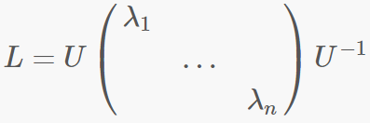
Spectral graph theory and GFT
如何借助于图的拉普拉斯矩阵的特征值和特征向量来研究图的性质？
拉普拉斯矩阵的谱分解（特征分解）
首先明确一点，不是所有的矩阵都可以特征分解，其充要条件是n阶方阵存在n个线性无关的特征向量
拉普拉斯矩阵是半正定的对称矩阵，具有下面3个性质，满足该充要条件
性质一，实对称矩阵一定有n个线性无关的特征向量
性质二，半正定矩阵的特征值一定非负
性质三，实对称矩阵的特征向量总可以化成两两正交的正交矩阵
性质一可知，拉普拉斯矩阵一定可以特征分解。假设拉普拉斯矩阵的特征分解为：
Notes:
那么，我们来看拉普拉斯矩阵的谱分解（特征分解）
首先明确一点，不是所有的矩阵都可以特征分解，其充要条件是n阶方阵存在n个线性无关的特征向量
拉普拉斯矩阵是半正定的对称矩阵，具有下面3个性质，满足该充要条件
性质一，实对称矩阵一定有n个线性无关的特征向量
性质二，半正定矩阵的特征值一定非负
性质三，实对称矩阵的特征向量总可以化成两两正交的正交矩阵
性质一可知，拉普拉斯矩阵一定可以特征分解。假设拉普拉斯矩阵的特征分解为：xx

Slide 34
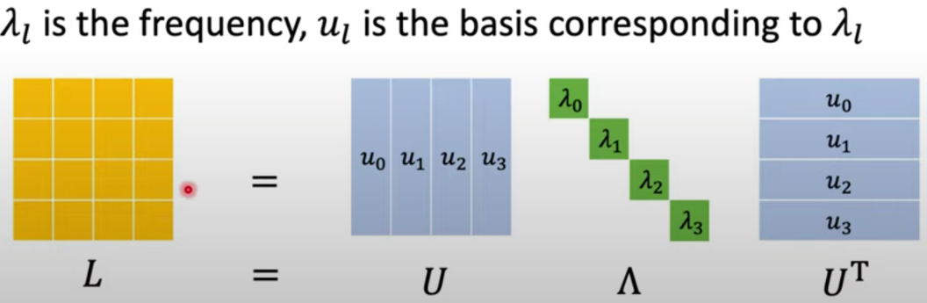
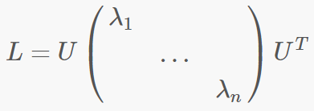
Spectral graph theory and GFT
如何借助于图的拉普拉斯矩阵的特征值和特征向量来研究图的性质？
拉普拉斯矩阵的谱分解（特征分解）
性质一可知，拉普拉斯矩阵一定可以特征分解。假设拉普拉斯矩阵的特征分解为：
其中，λ_{i}≥0 (1≤i≤n)；U=(u₁, u₂,…, u_{n}) 是列向量为单位特征向量的矩阵，且U是正交矩阵，即UU^{T}=I（根据性质三）。拉普拉斯矩阵的特征分解也可以写为：
Notes:
其中，λi≥0 (1≤i≤n)；U=(u₁, u₂,…, u_{n}) 是列向量为单位特征向量的矩阵，且U是正交矩阵，即UU^{T}=I（根据性质三，实对称矩阵的特征向量总可以化成两两正交的正交矩阵）

Slide 35
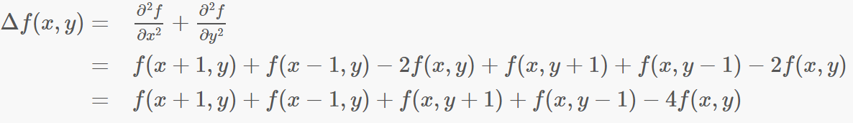
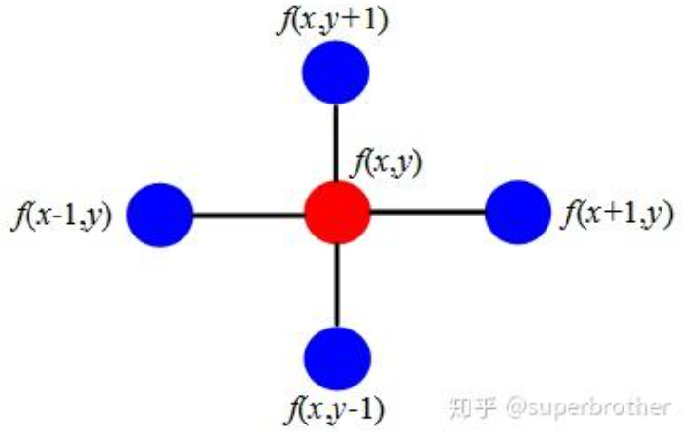
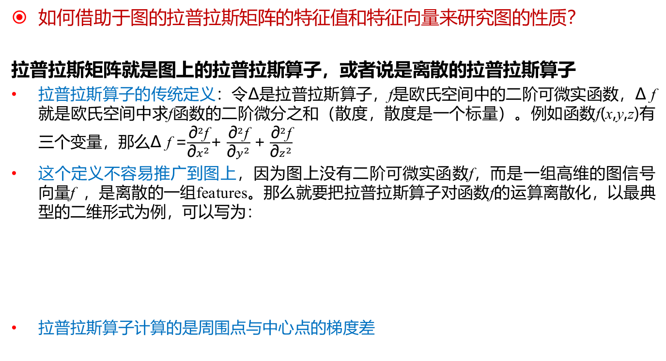
Spectral graph theory and GFT
如何借助于图的拉普拉斯矩阵的特征值和特征向量来研究图的性质？
拉普拉斯矩阵就是图上的拉普拉斯算子，或者说是离散的拉普拉斯算子
拉普拉斯算子的传统定义：令Δ是拉普拉斯算子，f是欧氏空间中的二阶可微实函数，Δ f就是欧氏空间中求f函数的二阶微分之和（散度，散度是一个标量）。例如函数f(x,y,z)有三个变量，那么Δ f =$\frac{{\text{∂}}^{2}\text{f}}{{\text{∂}x}^{2}}$+ $\frac{{\text{∂}}^{2}\text{f}}{{\text{∂}y}^{2}}$+ $\frac{{\text{∂}}^{2}\text{f}}{{\text{∂}z}^{2}}$
这个定义不容易推广到图上，因为图上没有二阶可微实函数f，而是一组高维的图信号向量f ，是离散的一组features。那么就要把拉普拉斯算子对函数f的运算离散化，以最典型的二维形式为例，可以写为：
拉普拉斯算子计算的是周围点与中心点的梯度差
Notes:
再来看，拉普拉斯算子
拉普拉斯算子的传统定义：令Δ是拉普拉斯算子，f是欧氏空间中的二阶可微实函数，Δ f就是欧氏空间中求f函数的二阶微分之和（散度，散度是一个标量）。例如函数f(x,y,z)有三个变量，那么Δ f =$\frac{{\text{∂}}^{2}\text{f}}{{\text{∂}x}^{2}}$+ $\frac{{\text{∂}}^{2}\text{f}}{{\text{∂}y}^{2}}$+ $\frac{{\text{∂}}^{2}\text{f}}{{\text{∂}z}^{2}}$
这个定义不容易推广到图上，因为图上没有二阶可微实函数f，而是一组高维的图信号向量f ，是离散的一组features。那么就要把拉普拉斯算子对函数f的运算离散化，以二维形式为例，可以写为：xxx（表达式中deltax/y/z=1）
可以看出，拉普拉斯算子计算的是周围点与中心点的梯度差（周心点有4个周围点，因此有个系数4，4表示该点相关联的边的数量）
这里我们有个结论：拉普拉斯矩阵就是图上的拉普拉斯算子，或者说是离散的拉普拉斯算子

Slide 36
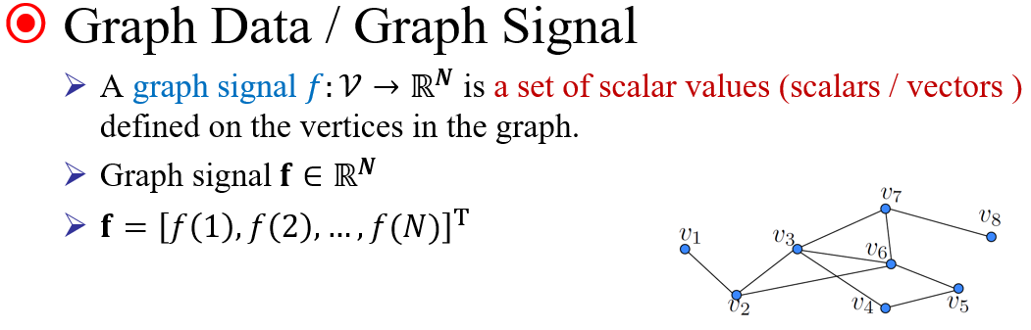
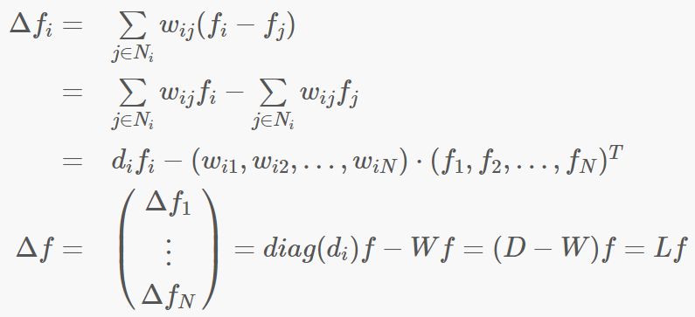


Spectral graph theory and GFT
如何借助于图的拉普拉斯矩阵的特征值和特征向量来研究图的性质？
拉普拉斯矩阵就是图上的拉普拉斯算子，或者说是离散的拉普拉斯算子
假设图G有N个节点，图上的信号函数f就可以表示为N维向量 f =(f ₁, f ₂,…, f _{N}) ，其中f _{i}为节点i处的feature取值
那么，图上的拉普拉斯算子作用于图信号f ，并且考虑边上衡量“是否有边相连这个情况”的权重$w_{i,j}$，就可以在数学上将拉普拉斯算子对函数的运算表示为：
如果v_{i}与v_{j}有边相连，那么$w_{i,j}$=1；反之$w_{i,j}$=0
Notes:
这个结论什么意思呢？
假设图G有N个节点，图上的信号函数f就可以表示为N维向量f =(f ₁, f ₂,…, f _{N}) ，其中f _{i}为节点i处的feature取值
那么，图上的拉普拉斯算子作用于图信号f ，并且考虑边上衡量“是否有边相连这个情况”的权重$w_{i,j}$，就可以在数学上将拉普拉斯算子对函数的运算表示为：xxx
其中，$∆$f_{i} 是第 i 个节点的图信号经过拉普拉斯算子作用的结果（周围点与中心点的梯度差，这里中心点在第一项），又可以写为绿色框里的形式。其中，d_{i} 是和该顶点相关联的边的数量
于是，所有节点上的图信号经过拉普拉斯算子作用的结果，可以用一个向量表示表示（红色框），写成矩阵形式为（W是权重矩阵，也是前边提到的邻接矩阵A）：xxx
这样，我们就将“所有节点上的图信号经过拉普拉斯算子作用”的过程，变成“拉普拉斯矩阵与图信号”相乘的过程。因此，拉普拉斯矩阵就是图上的拉普拉斯算子，或者说是离散的拉普拉斯算子

Slide 37




Spectral graph theory and GFT
如何借助于图的拉普拉斯矩阵的特征值和特征向量来研究图的性质？
为什么GCN要用拉普拉斯矩阵？
在spectual graph theory（图的谱理论）里面，会将图上的信号进行傅立叶变换（傅里叶变换是拉普拉斯变换的特例）。而傅立叶（逆）变换的本质是找到一组正交基的线性组合来表示这个信号。正交基就可以选择拉普拉斯矩阵的特征向量
因为拉普拉斯矩阵是实对称矩阵，所以它的特征向量是n维空间中n个线性无关的正交向量，就是一组正交基。这组正交基可以用来表示图上的任意信号，也就是：
$\text{f}\text{(}vi\text{)=}\sum_{j∈N}{\hat{f}(λj)}$u$ij$= u$i\hat{f}$
$\text{f}$= U$\hat{f} 图信号$的傅里叶逆变换
$\hat{f}$= U^{T}$\text{f} 图信号$的傅里叶变换
https://blog.csdn.net/qazwsxrx/article/details/131286223
Notes:
为什么GCN要用拉普拉斯矩阵？我们稍后通过一个例子来说明
在这之前，我们先介绍两点：
在spectual graph theory（图的谱理论）里面，会将图上的信号进行傅立叶变换。而傅立叶（逆）变换的本质是找到一组正交基的线性组合来表示这个信号。正交基就可以选择拉普拉斯矩阵的特征向量
因为拉普拉斯矩阵是实对称矩阵，所以它的特征向量是n维空间中n个线性无关的正交向量，就是一组正交基。这组正交基可以用来表示图上的任意信号，也就是：xxx【UU^{T}=I】

Slide 38

Spectral graph theory and GFT
如何借助于图的拉普拉斯矩阵的特征值和特征向量来研究图的性质？
为什么GCN要用拉普拉斯矩阵？——一个例子
Notes:
我们来看这样一个有4个顶点的图，图上每个点都有标量信号，组成向量f
我们可以轻易求出拉普拉斯矩阵，然后特征分解得到拉普拉斯矩阵的特征值和特征向量。那拉普拉斯矩阵的特征值与特征向量与图信号有什么关系呢？

Slide 39


Spectral graph theory and GFT
如何借助于图的拉普拉斯矩阵的特征值和特征向量来研究图的性质？
为什么GCN要用拉普拉斯矩阵？——一个例子
特征向量是4维空间下的4个正交基向量，所以这四个正交基可以线性表示这个空间下的任何向量，包括图信号f。下面就是这四个向量:
Notes:
特征向量是4维空间下的4个正交基向量，所以这四个正交基可以线性表示这个空间下的任何向量，包括图信号f。下面就是这四个向量:

Slide 40
Spectral graph theory and GFT
如何借助于图的拉普拉斯矩阵的特征值和特征向量来研究图的性质？
为什么GCN要用拉普拉斯矩阵？——一个例子
那么特征值λ在图上的意义是什么呢？
Notes:
拉普拉斯矩阵的特征向量已经明白了，就是正交基；那么特征值λ在图上的意义是什么呢？在回答这个问题之前，我们先来看一下拉普拉斯矩阵L（即拉普拉斯算子）对图信号 f 做了什么处理：

Slide 41



Spectral graph theory and GFT
Lf($vi$)=$\sum_{j∈N}{ωijfi}−\sum_{j∈N}{ωijfj}$
Lf($vi$)= $\sum_{j∈N}{ωij}(fi−fj)$
Notes:
由前边我们介绍的拉普拉斯算子的定义可知，Lf的每个元素就是这个点与所有邻居点的信号差之和。
从图示可以验证，Lf在v0节点的值，为“v0信号【4】与相邻的v1信号【2】之差”+“v0信号【4】与相邻的v2信号【4】之差”【绿色框位置】。数学上可以写为：xxx，其中$ωij$是领接矩阵A的第(i,j)个元素

Slide 42







Spectral graph theory and GFT
如何借助于图的拉普拉斯矩阵的特征值和特征向量来研究图的性质？
为什么GCN要用拉普拉斯矩阵？——一个例子
上式可以看出，各个点与邻居点的信号的差值可能有正有负。显然，当我们要评估整个图上每个点与邻居点的总体差异时，如果用上式直接求和（因为正负值间相互抵消）会导致差异值比实际情况小。因此，要评估整个图上每个点与邻居点的总体差异时，一般用平方形式：
Lf($vi$)= $\sum_{j∈N}{ωij} (fi−fj)$
total= $\sum_{i∈N}{\sum_{j∈N}{ωij} \left(fi−fj\right)}$
f^{T}Lf
total= $\sum_{i∈N}{\sum_{j∈N}{ωij} \left(fi−fj\right)2}$
= $\sum_{i∈N}{\sum_{j∈N}{ωij} \left(f2i−fifj+f2j−fifj\right)}$
= 2$\sum_{i∈N}{\sum_{j∈N}{ωij} \left(f2i−fifj\right)}$
= 2$\sum_{i∈N}{fi}\sum_{j∈N}{ωij} \left(fi−fj\right)$ = 2f^{T}Lf
https://blog.csdn.net/qazwsxrx/article/details/131286223
Notes:
上式可以看出，各个点与邻居点的信号的差值可能有正有负。显然，当我们要评估整个图上每个点与邻居点的总体差异时，如果用上式直接求和（因为正负值间相互抵消）会导致差异值比实际情况小。因此，要评估整个图上每个点与邻居点的总体差异时，一般用平方形式：xxx
如果同学们对离散傅里叶变换了解（不了解的话，有时间的时候再细看），那么就会知道离散傅立叶变换会分解出不同频率的基。这些基的频率越大，相邻两个时域信号的差异越大；基的频率越小，相邻两个时域信号越smooth【时域-频域】。对于图信号来说，如果频率越大，说明每个点与其邻居点的信号差异越大；频率越小，点与邻居点的信号差异越小【空域-频域】。这里f^{T}Lf就是表示顶点之间的信号差异，也蕴含着频率这一概念。

Slide 43


Spectral graph theory and GFT
如何借助于图的拉普拉斯矩阵的特征值和特征向量来研究图的性质？
为什么GCN要用拉普拉斯矩阵？——一个例子
为什么特征向量对应的特征值是特征向量的频率呢？
f^{T}Lf
Notes:
为什么特征向量对应的特征值是特征向量的频率呢？
我们把特征向量ui（图信号空间中的一组基信号）代入f^{T}Lf。可以看到：xxx
所以对于图信号空间中的一组基信号（特征向量ui）而言，每个点与邻居点之间的信号差异（频率）就等于特征值λi。
回到例子，最明显的就是λ=0时，由上面的结论，u中点与点之间的信号差异为0，实际上确实如此。λ越大，频率越来越高，这个特征向量的相邻点的信号差异越大【物理中λ一般表示波长，一般波长越大频率越高】。

Slide 44

Spectral graph theory and GFT
如何借助于图的拉普拉斯矩阵的特征值和特征向量来研究图的性质？
为什么GCN要用拉普拉斯矩阵？——总结
总地来说，拉普拉斯矩阵以及它的特征向量和特征值，是Spectral graph theory（图的谱理论）的理论基础。通过拉普拉斯矩阵的特征向量，可以完成信号从vertex domain到spectral domain的变换，也就是图傅立叶变换
图信号（vertex domain）使用图傅立叶变换（spectral domain），加上卷积核，得到的结果再图傅立叶逆变换回去，变成新的vertex domain的图信号（graph embedding），就是GCN的大致思想了
Notes:
总地来说，拉普拉斯矩阵以及它的特征向量和特征值，是Spectral graph theory（图的谱理论）的理论基础。通过拉普拉斯矩阵的特征向量，可以完成信号从vertex domain到spectral domain的变换，也就是图傅立叶变换
图信号（vertex domain）使用图傅立叶变换（spectral domain），加上卷积核，得到的结果再图傅立叶逆变换回去，变成新的vertex domain的图信号（graph embedding，类似feature map），就是GCN的大致思想了。GCN实现的关键，就是在处理graph数据时，引入卷积核及其可以优化的卷积参数

Slide 45



GCN
整个spectral domain GCN研究的时间进程来看，可以分为三步：
首先研究 GSP（graph signal processing）的学者定义了 graph 上的Fourier Transformation
进而定义了 graph 上的 convolution
最后与深度学习结合提出了Graph Convolutional Network
卷积定理：函数卷积的傅里叶变换是函数傅立叶变换的乘积，即对于函数f(t)与h(t)两者的卷积是其函数傅立叶变换乘积的逆变换
$\text{f}$= U$\hat{f} 图信号$的傅里叶逆变换
$\hat{f}$= U^{T}$\text{f} 图信号$的傅里叶变换
Notes:
在Spectral graph theory（图的谱理论）和图傅里叶变换基础上，人们进一步利用卷积定理，将卷积运算推广到Graph上。
我们来看卷积定理：函数卷积的傅里叶变换是函数傅立叶变换的乘积，即对于函数f(t)与h(t)两者的卷积是其函数傅立叶变换乘积的逆变换

Slide 46



GCN
graph 上的 convolution
图信号f与卷积核h在图上的卷积可以这样计算：
$\text{(}\text{f}∗\text{h}\text{)}$_{G} = U $\left\{\left[\begin{matrix}\hat{h}(λ1) & ⋯ & \\ ⋮ & ⋱ & ⋮ \\ & ⋯ & \hat{h}(λN)\end{matrix}\right]\left[\begin{matrix}\hat{f}(λ1) \\ ⋯ \\ \hat{f}(λN)\end{matrix}\right]\right\}$=U $\left\{\text{(}\text{U}\text{T}\text{h}\text{)}⊙(\text{U}\text{T}\text{f}) \right\}$
其中，已知$\hat{f}$=$\left[\begin{matrix}\hat{f}(λ1) & ⋯ & \hat{f}(λN)\end{matrix}\right]$^{T}= U^{T}$\text{f}$
同理$\hat{h}\left(λl\right)=\sum_{i∈N}{h(vi)}$u$ij$= u^{T}$i$h
$\text{f}$= U$\hat{f} 图信号$的傅里叶逆变换
$\hat{f}$= U^{T}$\text{f} 图信号$的傅里叶变换
Hadamard product（哈达马积）
f与h傅立叶变换的乘积
https://www.zhihu.com/question/54504471/answer/332657604
Notes:
类比到Graph上，图信号f与卷积核h在图上的卷积可以这样计算：
先计算f与h傅立叶变换的乘积，再进行傅里叶逆变换。其中图信号f的傅里叶变换是xxx，卷积核h的傅里叶变换是xxx。因为$\hat{f}$与$\hat{h}$是逐项相乘，因此也可以写成为哈达马积的形式

Slide 47



GCN
与深度学习结合的Graph Convolutional Network
第一代GCN
Spectral Networks and Locally Connected Networks on Graphs
弊端：
每一次前向传播都要计算Ug_{θ}U^{T}，对于大规模的graph计算代价很高，计算复杂度为O(n³)；
卷积运算是全局的，没有类似CNN的感受野，没有抓取与spatial localization相关隐含特征的能力；
卷积核需要的参数过多，需要n个
第二代，第三代
$\text{(}\text{f}∗\text{h}\text{)}$_{G} = U $\left\{\left[\begin{matrix}\hat{h}(λ1) & ⋯ & \\ ⋮ & ⋱ & ⋮ \\ & ⋯ & \hat{h}(λN)\end{matrix}\right]\left[\begin{matrix}\hat{f}(λ1) \\ ⋯ \\ \hat{f}(λN)\end{matrix}\right]\right\}$=U $\left\{\text{(}\text{U}\text{T}\text{h}\text{)}⊙(\text{U}\text{T}\text{f}) \right\}$
Notes:
Deep learning 中的Graph Convolution直观上与图信号f与卷积核h在图上的卷积计算公式有很大不同，但是万变不离其宗，该计算公式是本源。
我们已经知道，本质上Deep learning 中的Convolution就是要设计含有trainable共享参数的kernel。从这个计算公式，可以看出来，Graph Convolutional中卷积核的参数就是对角阵中的对角元$\hat{h}(λl)$。因此，第一代GCN，就是简单粗暴地把这个对角矩阵变成卷积核，也就是：xxx。其中，gθ是卷积核，Ugθ$\text{U}\text{T}$的运算结果为卷积运算矩阵
小西格玛$σ代表$激活函数。Θ1，θ2，…，θn就是神经网络中的任意参数，通过初始化赋值然后利用误差反向传播进行训练得到。x就是graph上对应于每个顶点的feature vector（输入数据集）
第一代GCN存在一些弊端：
1）每一次前向传播都要计算Ugθ$\text{U}\text{T}$，对于大规模的graph计算代价很高，计算复杂度为O(n³)；
2）卷积运算是全局的，没有类似CNN的感受野，没有抓取与spatial localization相关隐含特征的能力；
3）卷积核需要的参数过多，需要n个
由此出现第二代，第三代的GCN，本课程就不再介绍，有兴趣的同学以后查阅相关资料

Slide 48

GCN
https://blog.csdn.net/maozhihang/article/details/126923133
Notes:
这是GCN的典型应用

Slide 49
Outline
Motivation
Graph Neural Network
Basics
Typical examples
Transformer
Challenges and Open Questions

Slide 50


Transformer：background
Transformers are GNNs
https://graphdeeplearning.github.io/post/transformers-are-gnns/
Notes:
现在我们进一步介绍Transformer
有些人可能会问这个问题：图深度学习sound good，但是有没有商业上的成功案例？它是否已经在实际应用中使用过了？
目前，除了一些企业中的推荐系统，如 Pinterest、阿里巴巴和推特等都有应用之外。还有个图深度学习在商业中已经取得成功的案例是 Transformer，它极大地改变了 NLP 业界。
Transformer 也是深度学习中最广为人知，并且目前在各个领域不停攻城略地，不断取得新成果的一种深度神经网络结构。
目前，几乎所有NLP的网络都以transformer为backbone骨干网络。一般来说transformer没有对应的翻译名称，实在要翻译可以翻译为变换器。

Slide 51


Transformer：background
Transformers are GNNs
Transformer从底层逻辑来说是GNN的一个特例
序列网络（RNN、LSTM&GRU）
https://blog.csdn.net/yujianmin1990/article/details/85221271
https://zhuanlan.zhihu.com/p/147707275
Notes:
Transformer从底层逻辑来说是GNN的一个特例，比如将一个句子视为一个fully connected全连接的图，其中每个词都与其他每个词相连。我们可以使用 GNN 为图中（句子）中的每个节点（单词）构建特征，然后我们可以用它来执行 NLP 任务。
从广义上讲，这就是 Transformers 正在做的事情：它们是具有多头注意力作为邻域聚合功能的 GNN。
如果说，标准 GNN 聚合来自其本地邻域节点的特征, 用于 NLP 的Transformers则对整个句子聚合每个单词的特征。
接下来，我们将介绍transformer的原理，以及它为何能够占领sequential network（用于处理序列数据的神经网络）领域，尤其是NLP领域。

Slide 52



Transformer：background
Transformers are GNNs
Transformer从底层逻辑来说是GNN的一个特例
RNNs以顺序的方式构建句子中每个单词的表示。一次一个单词
注意力机制结合循环神经网络
注意力机制
Notes:
简单来说，对于自然语言处理(NLP)，递归神经网络(RNNs)等循环模型是以顺序的方式构建句子中每个单词的表示，即，一次一个单词。直观地说，我们可以把RNN层想象成一条传送带，上面的文字从左到右进行递归处理。最后，我们得到了句子中每个单词的隐藏特征，我们将其传递给下一个RNN层或用于我们的NLP任务。
一度地，循环神经网络及其变体如LSTM和GRU已成为序列建模和转换任务（如语言建模和机器翻译）中的最先进方法，并持续推动该领域的发展。但是，循环模型因其固有的顺序性质，在处理长序列时受到内存和计算效率的限制
后来注意力机制开始提出。注意力机制最早是在序列建模中解决了依赖关系，大部分情况与循环网络结合使用

Slide 53

Transformer：background
循环神经网络(RNN) 是一种使用序列数据或时序数据的人工神经网络，常用于序数或时间问题，如语言翻译、自然语言处理(nlp)、语音识别、图像字幕等；它们包含在一些流行的应用中，比如Siri、语音搜索和Google Translate
Notes:
循环神经网络(RNN) 是一种使用序列数据或时序数据的人工神经网络。一个简单的循环神经网络由输入层、一个隐藏层（循环层）和一个输出层组成

Slide 54
Transformer：background
Transformers are GNNs
Transformer从底层逻辑来说是GNN的一个特例
RNNs以顺序的方式构建句子中每个单词的表示。一次一个单词
Transformers使用了一种全新的方式来进行表示学习：不需要进行递归
https://blog.csdn.net/yujianmin1990/article/details/85221271
https://zhuanlan.zhihu.com/p/147707275
Notes:
然后谷歌团队发表《Attention is All You Need》一文，正式提出Transformer模型架构
Transformers最初是为机器翻译而引入的，现在已经逐渐取代了主流NLP中的RNNs。这个架构使用了一种全新的方式来进行表示学习：不需要进行递归

Slide 55

Transformer：background
Architecture
单词的特征更新就是所有其他单词特征的线性变换的总和，并根据它们的重要性进行加权
Transformers使用注意力机制构建每个单词的特征，找出句子中的其他词对于前面之前的词的重要程度
Transformer架构
https://mp.weixin.qq.com/s/pZ5ZImAM_jdQFN-vDwyv5g
Notes:
总而言之，Transformers摒弃了循环结构，完全依赖注意力机制，从而实现了更高的并行化和优异的翻译质量。
通过使用注意力机制构建每个单词的特征，Transformers可以找出句子中的其他词对于前面之前的词的重要程度。
Transformers中，单词的特征更新就是所有其他单词特征的线性变换的总和，并根据它们的重要性进行加权。

Slide 56

Transformer：background
Transformer创始八子
Jakob：提出用自注意力机制替换RNN的想法，并开始评估
Ashish与Illia：设计并实现了第一个Transformer模型，并在工作中发挥了关键作用
Noam：提出了缩放点积注意力、多头注意力和无参数位置表示，并深入参与工作细节
Niki：在原始代码库和tensor2tensor中设计、实现、调优和评估模型变体
Llion：尝试新型模型变体，负责初始代码库，以及高效推理和可视化
Lukasz和Aidan：设计和实现tensor2tensor，取代早期代码库，改进结果，加速研究
https://mp.weixin.qq.com/s/pZ5ZImAM_jdQFN-vDwyv5g
Notes:
这是Transformer创始八子

Slide 57

Transformer：background
Trends
Notes:
我们再回顾一下，这是NLP任务中的语音识别任务的发展概况。可以看到，对于语音识别这种需要处理序列数据的任务来说，它也是经历了漫长的统计模型时代、HMM-DNN时代、端到端的深度网络时代，才开始逐步进入Transformer占主导（至少在研究层面）的现在

Slide 58


Transformer: A High-Level Look
Transformers as a black box
Transformers使用注意力机制构建每个单词的特征，找出句子中的其他词对于前面之前的词的重要程度
https://jalammar.github.io/illustrated-transformer/
Notes:
实际使用时，我们只需要将整个模型视为黑盒，比如在机器翻译中，接收一种语言的句子作为输入，然后将其翻译成其他语言输出。

Slide 59


Transformer: A High-Level Look
Transformers components
Notes:
Transformer黑盒中，由编码组件、解码组件和它们之间的连接层组成。大多数具有竞争力的神经序列转换模型都具有编码器-解码器结构

Slide 60

Transformer: A High-Level Look
Transformers components
Notes:
编码组件是六层编码器首位相连堆砌而成，解码组件也是六层解码器堆成的。

Slide 61

Transformer: A High-Level Look
Transformers components – encoder-decoder
第三个子层
Notes:
编码器每一层包含两个子层。第一个子层是多头自注意力机制，第二个子层是一个简单的、位置相关的全连接前馈网络。
解码器除了编码器层中的两个子层之外，解码器还插入了第三个子层，该子层对编码器堆叠的输出执行多头注意力机制

Slide 62

Transformer: Encoder-Decoder
Transformers components – encoder-decoder
遮蔽操作
残差连接和层归一化
输出是 LayerNorm[x + Sublayer(x)]
位置编码
Notes:
这样，我们再来看transformer的架构
编码器（单层）的部分，除了多头自注意机制子层、全连接前馈网络子层，每个子层还配合使用了残差连接和层归一化，让每个子层的输出实现运算LayerNorm(x + Sublayer(x))。残差连接和层归一化是模型稳定训练的关键组件。为了方便运算，模型中的所有子层以及嵌入层都产生维度为 dmodel = 512 的输出，确保了模型内部的一致性和残差连接的有效性。解码器与编码器也是一样。
解码器中，多头自注意机制子层有所不同，增加了遮蔽操作，以防止编码器部分的“位置编码”组件注意到后续位置。
这种遮蔽操作，加上输出嵌入（output embedding）的位置偏移一个单位，确保位置i的预测只能依赖于小于i位置的已知输出。

Slide 63

Transformer: Encoder-Decoder
Transformers components – encoder-decoder
Input/Output
词嵌入，文本在n维空间中的分布式表示
解码器的初始输入可能是一个特殊的起始标记或编码器的某些输出，而不是传统意义上的“输出集成”
理解序列中单词的顺序
从不同头（head，词节点）计算和捕获相关信息
Notes:
总得来说，Transformer模型架构包括了词嵌入、位置编码、多头注意力、残差连接和前馈网络等组件
编码器的初始输入是输入序列的集成（即词嵌入，它是文本在n维空间中的分布式表示），而解码器的初始输入是输出的集成。在Transformer中，解码器的初始输入可能是一个特殊的起始标记或编码器的某些输出，而不是传统意义上的“输出集成”
由于序列的顺序（比如句子中单词的位置）信息非常重要。然而transformer没有循环（因为在RNN中，单词是一个接一个处理的，处理是顺序的，所以我们可以知道单词的位置，而Transformer是并行和非顺序的），那么序列中绝对（或相对）位置的信息需要通过使用正弦/余弦“位置编码”来表示。具体来说，由于Transformer模型是并行处理的，它不像RNN那样依赖顺序处理来捕捉位置信息。因此，需要添加位置编码来确保模型能够理解序列中单词的顺序。
多头注意力组件允许从不同头（head，词节点）计算和捕获相关信息，也就是说，输入句子中所有单词的注意力分数都被计算出来。多头注意力是Transformer的一个关键组成部分，它允许模型同时关注输入序列中的多个不同位置。这有助于捕获更丰富的上下文信息。

Slide 64

Transformer: Encoder-Decoder
Transformers components – encoder-decoder
Input/Output
整个网络使用残差连接，并在层上应用加法和归一化（使用层归一化）
LayerNorm[x + Sublayer(x)]
Only in Decoder
注意力仅针对输出句子、当前预测的单词以及输出句子的前一个单词进行计算
Notes:
残差连接是将输入添加到子网输出以优化深度网络的一种简单方法，整个网络使用残差连接，并在层上应用加法和归一化（使用层归一化）。残差连接有助于解决深度神经网络在训练过程中的梯度消失或爆炸问题，从而提高模型的性能。
掩蔽多头自注意力与多头注意力相同，但注意力仅针对输出句子、当前预测的单词以及输出句子的前一个单词进行计算（在RNN中，输出句子的单词是一个接一个预测的，这是解码器的本质）。这里描述的是解码器在生成输出序列时使用的自注意力机制的一个特定方面，即它如何关注当前预测的单词和之前已经生成的单词。
编码器和解码器的每一层都包含一个全连接前馈网络（ffn）。这由两个线性变换组成，这两个变换之间有一个ReLU激活函数。在基本的Transformer中，输入和输出的维度是dmodel = 512，隐藏层的维度是dff = 2048。前馈网络增加了模型的非线性，有助于捕获更复杂的模式。在Transformer中，这些前馈网络被添加到多头注意力机制之后，进一步增强了模型的表示能力。

Slide 65


Transformer: Encoder
Transformers components - encoder
encoder
（r1，...，rn）
decoder
（x1，...，xn）
每个输入位置对应的前向网络是独立互不干扰的
Notes:
编码器中每个编码器层是结构完全相同的，但是它们并不共享参数，负责处理输入序列。具体来说，编码器会将【接收到的一个由符号（如单词、字符等）表示的输入序列（x1，...，xn）】转换为【一个连续的内部表示序列Z =（Z1，...，Zn）】，输出（r1, …，rn）
编码器的输入首先流过一个self-attention层，该层帮助编码器能够看到输入序列中的其他单词（当它编码某个词时）。后面，我们会细看self-attention的内部结构。
self-attention的输出流向一个前向网络，每个输入位置对应的前向网络是独立互不干扰的。

Slide 66



Transformer: Encoder
Input is a set of vectors
Encoder
（r1，...，rn）
(may change length)
Notes:
编码器的初始输入可以是文本序列、语音序列、以及Graph数据等

Slide 67

Transformer: Decoder
Transformers components - decoder
decoder
（y1，...，ym）
encoder
之前已经生成的符号作为额外的输入
Notes:
解码器中每个解码器层是结构也完全相同的，负责生成输出序列
解码器将根据编码器形成的连续内部表示序列（Z1，...，Zn）的相关序列（后边解释），以自回归的方式生成输出序列。什么是自回归的方式呢？
就是解码器会在生成每个符号时考虑之前已经生成的符号作为额外的输入。这种机制使得解码器能够基于已生成的序列内容来预测下一个符号。
通过逐步生成符号，解码器最终输出一个完整的符号序列（y1，...，ym）。这个过程是迭代的，每次迭代解码器都会基于当前状态和前一个生成的符号来预测下一个符号，直到生成完整的输出序列为止。

Slide 68



Transformer: Decoder
What is the output?
Each vector has a label.
The whole sequence has a label.
Example Applications
Notes:
通过解码器后，Transformer最后的输出可以是一个序列，或者单个标签。适用于各类任务：xxx

Slide 69

Transformer: Attention
注意力函数可以描述为一个将查询（Query）和一组键值对（Key-Value pairs）映射到输出的过程，其中查询、键、值和输出都是向量。输出是通过对值V的加权求和计算得出的，每个值V所赋予的权重是由查询Q与相应键K的兼容性函数计算得出的
What is the Attention?
Notes:
摒弃循环结构，完全依赖注意力机制，是Transformer成功的关键。注意力机制基于注意力函数实现。
注意力函数可以描述为一个将查询（Query）和一组键值对（Key-Value pairs）映射到输出的过程，其中查询Q、键K、值V和输出都是向量。输出是通过对值V的加权求和计算得出的，每个值V所赋予的权重是由查询Q与相应键K的兼容性函数计算得出的。
注意力机制允许模型在处理信息时，能够专注于与当前任务最相关的部分，提高了模型的效率和性能
注意力机制包括“缩放点积注意力机制”和“多头注意力机制”。缩放点积注意力机制是一种常见的注意力机制，它通过对查询向量Q和键向量V进行点积运算，得到注意力得分，并通过缩放系数对注意力得分进行调整。
多头注意力机制是缩放点积注意力机制的一种扩展形式，是通过将输入同时进行多个线性变换，每个变换都有自己的Q、K、V矩阵，并分别计算自己的注意力得分，最后综合所有变换的输出得到最终的输出。多头注意力机制可以学习到更加丰富和多样化的特征表示，具有更好的模型表现能力

Slide 70
Transformer: Attention
注意力函数可以描述为一个将查询（Query）和一组键值对（Key-Value pairs）映射到输出的过程，其中查询、键、值和输出都是向量。输出是通过对值V的加权求和计算得出的，每个值V所赋予的权重是由查询Q与相应键K的兼容性函数计算得出的
What is the Attention?
多个注意力层并行运行
缩放因子通常用于防止点积结果过大
Notes:
缩放点积注意力（Scaled Dot-Product Attention）：这是一种注意力机制的实现方式，其中通过计算查询（query）和键（key）之间的缩放点积来得到注意力权重。缩放因子通常用于防止点积结果过大，导致softmax函数进入梯度饱和区。
多头注意力机制有多个注意力层并行运行。每个头都会独立地计算注意力权重和输出，然后将所有头的输出拼接起来，并可能通过一个线性变换得到最终的输出。多头注意力机制能够允许模型在不同的表示子空间中共同关注信息，从而提高了模型的表示能力。

Slide 71
Transformer: Attention
What is the Attention?
Notes:
我们可以将点积缩放注意力机制比作一名同学，这个同学通过思考和计算得到了某个问题的答案。而多头注意力机制则可以将这个问题交给多个学生来解决，每个学生都有自己独特的思考方式和解决方案，最后将所有方案综合起来，得到更加全面和准确的答案。
另一个比喻是：想象一下，你去看一部悬疑破案题材的电影，点积缩放机制相当于只看了一次，而多头注意力机制看了N次电影，如果您只看一次这部电影，你非常有可能错过一些重要的细节导致无法理解整个故事的全貌。而经过多次反复观看，你也许就能兼顾到不同的微小细节，就能顺理成章地推理出案情的发展走势。

Slide 72

Transformer: Word embedding
word is embedded into a vector
https://zh.wikipedia.org/wiki/%E8%AF%8D%E5%B5%8C%E5%85%A5
Embedding
词嵌入（Word embedding）是自然语言处理（NLP）中语言模型与表征学习技术的统称。概念上而言，它是指把一个维数为所有词的数量的高维空间嵌入到一个维数低得多的连续向量空间中，每个单词或词组被映射为实数域上的向量
词嵌入的方法包括人工神经网络、对词语同现矩阵降维、几率模型以及单词所在上下文的显式表示等
基于统计（Count based ）和基于预测（Perdition based）
https://zhuanlan.zhihu.com/p/341754988
https://blog.csdn.net/qq_40729302/article/details/111499524
Notes:
后边，我们会用例子说明transformer各个组件的作用。也就是会去看看一个向量/tensor将如何流经各个组件？
在一个NLP应用例子中，首先发挥作用的事word embedding组件。我们通常会先将输入单词使用embedding 操作转成向量/tensor。
词嵌入（Word embedding）是自然语言处理（NLP）中语言模型与表征学习技术的统称。概念上而言，它是指把一个维数为所有词的数量的高维空间嵌入到一个维数低得多的连续向量空间中。具体地，每个单词或词组被映射为实数域上的向量
词嵌入（Word Embedding）主要有基于统计（Count based ）和基于预测（Perdition based）的两种方法，具体可以查阅相关资料https://blog.csdn.net/qq_40729302/article/details/111499524

Slide 73


Transformer: Word embedding
word is embedded into a vector
词嵌入如何作用
基于预测的方法一般只需要一层的 linear hidden layer
https://zhuanlan.zhihu.com/p/341754988
Notes:
词嵌入就是把词变为向量表示。其中，基于预测的方法（经典的如word2vec）一般只需要一层的 linear hidden layer
词嵌入如何起作用？
在实际工作中，我们是有一个事先建立的词汇表，可以自己选择建立词汇表。词汇表包含了大部分的本次语料中的单词，并且包含了每一个词的词嵌入形式。我们可以通过查找单词索引的方式找到相应词的词嵌入

Slide 74

Transformer: Word embedding
word is embedded into a vector, each of them flows through each of the two layers of the encoder
（r1，...，rn）
每个编码器都会接收到一个list（每个元素都是512维的词向量）
Embedding
Notes:
词的向量化仅仅发生在最底层的编码器的输入时。
这样每个编码器都会接收到一个list（每个元素都是512维的词向量），只不过其他编码器的输入是前个编码器的输出。list的尺寸是可以设置的超参，通常是训练集的最长句子的长度。
在对输入序列做词的向量化之后，它们流经编码器的如下两个子层。

Slide 75

Self-Attention at a High Level
The word at each position passes through a self-attention process. Then, they each pass through a feed-forward neural network -- the exact same network with each vector flowing through it separately.
并行执行
Notes:
这是输入单词使用embedding 操作转成词嵌入向量x1, x2,…后，词嵌入向量/tensor流经Transformer的总体示意图。这里能看到Transformer的一个关键特性：
每个位置的词仅仅流过它自己的编码器路径。在self-attention层中，这些路径两两之间是相互依赖的。而在前向网络层则没有这些依赖性，因此这些路径在流经前向网络时可以并行执行。

Slide 76


Self-Attention at a High Level
Sentence we want to translate
The animal didn't cross the street because it was too tired
What does “it” in this sentence refer to?
self-attention allows it to associate “it” with “animal”
https://colab.research.google.com/github/tensorflow/tensor2tensor/blob/master/tensor2tensor/notebooks/hello_t2t.ipynb
Notes:
“在self-attention层中，这些路径两两之间是相互依赖的”，这会起到什么作用？
以下面这句话为例，作为我们想要翻译的输入语句“The animal didn’t cross the street because it was too tired”。
句子中"it"指的是什么呢？“it"指的是"street” 还是“animal”？对人来说很简单的问题，但是对算法而言并不简单。
当模型处理单词“it”时，self-attention允许将“it”和“animal”联系起来。当模型处理每个位置的词时，self-attention允许模型看到句子的其他位置信息作辅助线索来更好地编码当前词。
如果你对RNN熟悉，就能想到RNN的隐状态是如何允许之前的词向量来解释合成当前词的解释向量（还有HMM）。Transformer则是使用self-attention来将相关词（任意其他位置的词）的理解编码到当前词中。
那么self-attention层中是如何运用注意力机制的（包括“缩放点积注意力机制”和“多头注意力机制”）？

Slide 77



Positional Encoding Before Self-Attention in Detail
Self-attention computation
Query, Key, Value vectors
512维的词向量，token
Positional Encoding
http://www.bimant.com/blog/transformer-positional-encoding-illustration/
Notes:
首先，我们看看self-attention如何允许模型看到句子的其他位置信息。
第一步，先将输入单词“Thinking Machines”使用embedding 操作转成向量/tensor，这样会接收到一个包含2个元素的list（每个元素都是512维的词向量X1, X2，token）
第二步，为了让模型利用序列的顺序信息，我们必须在序列中的标记token上注入一些关于相对或绝对位置的信息。为此，我们在编码器和解码器堆栈的底部向输入嵌入添加“位置编码”。位置编码的维度与嵌入的维度d_{model}(512)相同，以便可以将两者相加。
关于位置编码，有多种选择，包括学习得到的和固定地设置，这里我们使用不同频率的正弦和余弦函数来生成位置编码：xxx
其中pos是对应输入的位置，2i/2i+1是维度index索引位置，d_{model}是嵌入的维度。比如pos=3,d(model)=128，那么2i+1=3时对应的位置向量如下：xxx
这样每个词的位置以及词对应token（词向量）中的索引位置都会映射到一个d_{model}维度的向量。其中偶数索引位置对应正弦函数，奇数索引位置对应余弦函数。

Slide 78

Positional Encoding Before Self-Attention in Detail
Self-attention computation
Query, Key, Value vectors
512维的词向量，token
Positional Encoding
Notes:
在位置编码这里，我们就可以看到：比如对于I am a Robot

Slide 79

Positional Encoding Before Self-Attention in Detail
Self-attention computation
Query, Key, Value vectors
512维的词向量，token
Positional Encoding
Notes:
在位置编码这里，我们就可以看到：比如对于I am a Robot

Slide 80

Positional Encoding Before Self-Attention in Detail
Self-attention computation
Query, Key, Value vectors
512维的词向量，token
Positional Encoding
Notes:
于是，从输入序列到位置编码组件之后，输出就是词嵌入向量+位置编码向量

Slide 81

Positional Encoding Before Self-Attention in Detail
Self-attention computation
Query, Key, Value vectors
512维的词向量，token
Positional Encoding
（t1，...，tn）
Thinking Machines
0 1
https://blog.csdn.net/tiankong_/article/details/88369349
Notes:
于是，从输入序列到位置编码组件之后，输出就是词嵌入向量+位置编码向量

Slide 82
Self-Attention in Detail
Self-attention computation
Query, Key, Value vectors
512
权重参数矩阵
Positional Encoding
512
64
Query, Key, Value
三个向量
Notes:
我们现在看下如何计算self-attention的向量。首先来看缩放点积注意力的过程：
得到位置编码组件的输出后，我们（第三步）根据编码器经过词嵌入和位置编码后的输入向量t1,t2…，现在再生成三个向量q1,q2,…；k1, k2,…；v1, v2,…（查询向量query-vec, 键向量key-vec, 值向量value-vec）
生成方法为用t1，t2向量分别乘以三个权重参数矩阵（WQ, WK, WV），这些权重参数矩阵是在训练过程中通过学习得到最终值的。【注意：不是每个t1,t2,…向量分别对应自己的3个matrix，而是所有输入t1,t2,…共享3个权重参数矩阵；权重参数矩阵是基于输入位置的转换矩阵——也就是训练后跟位置相关】
注意：这些新向量的维度比输入词向量的维度要小（512–>64）。也就是我们并没有使用单个dmodel维度（512）的键、值和查询来执行单一的缩放点积注意力过程

Slide 83


Self-Attention in Detail
Self-attention computation
Query, Key, Value vectors
8个并行的注意力层或“头”
Notes:
没有这么做的原因是，我们发现将查询、键和值分别通过h个不同的、学习得到的线性投影（WQ, WK, WV），线性映射到dk和dv维度上是有益的。其中h就是注意力头的个数，h=8表示8个并行的注意力层或“头”。一般地，我们设置dk=dv=dmodel/h=64。这样我们计算self-attention时，也可以并行计算，提高计算效率。
在使用单个缩放点积注意力的过程中（前向传播），每个位置编码后的token与（训练过程中的）权重参数矩阵WQ相乘得到查询向量q，查询向量q与同样方式得到的键向量k点积，再除以$\sqrt{d_{k}}$进行缩放，经过softmax归一化得到注意力权重，再将这些权重应用于值向量v，进行加权求和，从而生成每个token的自注意力输出表示。1/$\sqrt{d_{k}}$就是缩放因子。

Slide 84

Self-Attention in Detail
Self-attention computation
Query, Key, Value vectors
calculate a score
Notes:
因此，第四步就是：计算每个查询向量与所有键向量的点积，也就是计算每个token对其他token的“关注”程度，以建立所有token之间的关系。这个“关注”程度，我们称为attention 注意力分值。
对于“Thinking Machines”这句话来说，就是对“Thinking”（pos#1）计算attention 注意力分值。具体地，我们是计算每个词对“Thinking”的评估分，这个分决定着编码“Thinking”时（某个固定位置时），每个输入词需要对【“Thinking”这个编码过程】集中多少关注度。
这个分，通过“Thinking”对应query-vector与所有词的key-vec依次点积得到（绿色框）。所以当我们处理位置（pos#1）时，第一个分值是q1和k1的点积（112），第二个分值是q1和k2的点积（96）。

Slide 85

Self-Attention in Detail
Self-attention computation
Query, Key, Value vectors
calculate a score
Normalization
Softmax
Notes:
第五、六步，是先对评估分缩放，除以$\sqrt{d_{k}}$或8$\sqrt{d_{k}}，$得到14和12。用8$\sqrt{d_{k}}$这样梯度下降会更稳定（否则这个数值会相对其他参数太大【词嵌入向量维度512】，影响计算精度，缩放是一个类似于归一化的过程）。
然后加上softmax分类操作，归一化分值使得全为正数且加和为1。softmax函数将点积结果转换为0到1之间的值，这些值表示了每个token相对于其他所有token的注意力权重。这里是0.88和0.12。
softmax分值决定着在这个位置，每个词对【“Thinking”这个编码过程】集中多少关注度的。很明显，这个位置的词对于自己的评分，应该有最高的归一化分数，但大部分时候总是涉及到关注该词的相关词。

Slide 86

Self-Attention in Detail
Self-attention computation
Query, Key, Value vectors
calculate a score
Normalization
Softmax
Multiply each value vector by the softmax score
sum up the weighted value vectors
0.88*v1+0.12*v2+…
Notes:
第七步，将softmax后得到的分值（0.88，0.12…，一个2x2矩阵，Attention矩阵）与value-vec按位相乘。这样就可以通过Attention矩阵保留关注词的value值（对应的归一化后的attention 注意力分值大），削弱非相关词的value值。
第八步，将所有加权向量加和（0.88*v1+0.12*v2+…），产生该位置的self-attention的输出结果（按位相乘，再相加，对应了上图中矩阵乘法）。
上述就是self-attention的计算过程，最后生成的向量流入前向网络。在实际应用中，上述计算是以速度更快的矩阵形式进行的。

Slide 87

Self-Attention in Detail
Self-attention computation
Matrix form
Notes:
因此，缩放点积注意力过程的矩阵计算形式就是我们给出来的形式

Slide 88



Multi-head Attention
Repeat self-attention for eight times
It expands the model’s ability to focus on different positions.
It gives the attention layer multiple “representation subspaces”.
8组不同的Q/K/V matrix
Notes:
前边我们使用的是dk，dv维度（dmodel/h=64）的键、值和查询来执行单一的缩放点积注意力过程。多头注意力机制将缩放点积注意力过程并行执行8次，这样可以允许模型在不同的表示子空间中联合关注不同位置的信息。
具体地，多头注意力机制可以在如下两个方面提高了attention层的效果：
1）多头机制扩展了模型对不同位置信息的关注能力。在上面的例子中，z1（对应0.88）只包含了其他词的很少信息，实际仅由该词自身决定。但是，在很多情况下，比如翻译 “The animal didn’t cross the street because it was too tired”时，我们想知道单词"it"指的是什么。
2）多头机制赋予attention多种子表达方式。像下面的例子所示，在多头下有多组query/key/value-matrix（也对应有8组（WQ, WK, WV）），而非仅仅一组（该论文工作中使用8-heads）。每一组（WQ, WK, WV）都是随机初始化，经过训练之后，输入向量可以就被映射到不同的子表达空间中。
因此，如果我们采用multi-headed self-attention机制计算，会分别有八组不同的Q/K/V matrix，得到八个不同的矩阵Z0, Z1, …, Z7。

Slide 89

Multi-head Attention
Repeat self-attention for eight times
condense these eight down into a single matrix
z₁
z₂
Notes:
多头注意力机制会扩展模型对不同位置信息的关注能力。但这也会带来点麻烦。
我们的前向网络并不能接收八个矩阵，而是希望输入是一个矩阵，所以要有种方式处理下八个矩阵。通常的做法就是把他们合并起来并乘上一个权重矩阵WO（训练得到），最后得到一个矩阵Z（Z的维度满足前向网络的处理要求）。

Slide 90

All in One Visual
Multi-head self-attention
因为有6个编码器
（r1，...，rn）
Notes:
上述就是多头自注意机制的内容（仅包括了一部分矩阵）。
这个图是尝试着将它们放到一个图上进行可视化介绍（上侧是总结的5个步骤xxx）。

Slide 91

Decoder Side
“encoder-decoder attention” layer
Notes:
现在我们已经了解了编码器侧的计算过程。下面看下编码器和解码器是如何共同工作的。
编码器从输入序列的处理开始，最后的编码器的输出中的K和V矩阵，会被每个解码器的“encoder-decoder attention”层使用（右下侧图给出了decoder的总体结构）。解码器中的自注意力允许解码器中的每个位置关注解码器中包括该位置在内的所有位置。但我们为了防止解码器中信息向左流动并保持自回归属性，我们会通过将softmax（缩放点注意力过程中的softmax）输入中对应非法连接的所有值掩盖掉（设为-∞）来实现。

Slide 92

Decoder Side
“encoder-decoder attention” layer
repeat the process until a special symbol is reached indicating the transformer decoder has completed its output.
Notes:
正如编码器的输入所做的处理，也需要对解码器的输入增加位置向量。这需要解码器部分的词嵌入、位置编码组件实现。
已知输出通过解码器部分的词嵌入、位置编码组件后，解码器中的掩蔽自注意力层(Masked Self-Attention)与编码器self-attention层的工作方式是一样的。但是，这层只允许关注早于当前输出的位置。这层中，对应未来位置的softmax的输入值会被设置为-∞。
解码器的multi-headed self-attention，也叫“Encoder-Decoder Attention ”层，它的查询Q矩阵来自前一层解码器，而记忆键K矩阵和值V矩阵则来自编码器的输出。
编解码的步骤会一直重复直到一个特殊符号出现为止，这就表示解码器完成了翻译输出。
这就是大致的transformer流程。

Slide 93

Further Details
Add & Normalization Layer
each sub-layer (self-attention) in each encoder has a residual connection around it, and is followed by a layer-normalization step
The Final Linear and Softmax Layer
turn a vector of floats into a word
Notes:
上述transformer原理讲解中未提及的若干细节如下，时间关系在课上不详细讲述。
Add & Normalization
其次，编码器结构中值得提出注意的一个细节是，在每个子层中（slef-attention, ffnn），都有残差连接，并且紧跟着一个层内归一化步骤layer-normalization。
Final layer and softmax layer
解码器最后输出的是浮点向量，如何将它转成词？这是最后的线性层和softmax层的主要工作。
线性层是个简单的全连接层，将解码器的最后输出映射到一个非常大的logits向量（最终的全连接层的输出）上。假设模型已知有1万个单词（输出的词表）（从训练集中学习得到）。那么，logits向量就有1万维，每个值表示是某个词的可能倾向值。
softmax层将这些分数转换成概率值（都是正值，且加和为1），最高值对应（的维上）的词就是要输出的单词。
最后，同样的为防止过拟合，通常会把数据集划分为：训练数据集、 测试数据集、验证数据集。

Slide 94

Application

Slide 95

Application
理解深度学习：第十二章 Transformers (qq.com)
——更值得关注的应用研究方向介绍

Slide 96
Outline
Motivation
Graph Neural Network
Basics
Typical examples
Transformer
Challenges and Open Questions
Notes:
在了解了GNN和transformer之后，我们来看一下目前GNN领域的challenges，也是目前前沿的研究课题。

Slide 97
Challenges
How to construct a graph? (graph learning)
How to avoid over-fitting? (deep structure)
How to achieve efficient computations? (large-scale graph processing)
Jin Zeng, Yang Liu, Gene Cheung, Wei Hu, “Sparse Graph Learning with Spectrum Prior for Deep Graph Convolutional Networks”, ICASSP, 2023
Notes:
首先是graph learning问题，先前提到graph结构可以是给定的，但在某些场景中graph是未知的，需要从data中学习，或者是在原有graph基础上进行改变，从而获得需要的graph property。这是很值得研究的点。
接着，GNN的overfitting过拟合和oversmoothing过平滑问题。目前在GNN中的一个问题是，当我们叠加很多层stack multiple layers时，GNN的performance并没有提升(GPT3是一个96层的Transformer模型)，反而因为overfitting和overmsmoothing问题，导致结果变差。这极大限制了GNN的提升。而DL的关键优势在于利用deep structure提取global scale的特征。
此外，在graph规模较大时，如何进行高效计算也是GNN的一个研究课题。可以利用图结构稀疏、权重量化等方式从理论上进行计算量降低，或者从硬件实现角度，加速GNN的计算效率。

Slide 98
Open Questions and Future Directions
Time-varying domains (e.g., dynamic 3D point clouds)
Directed graphs (e.g., scene graph, citation network)
Synthesis problems (generative model, e.g., point cloud GAN)
Reinforcement learning on graphs?
随堂测试的问题
Notes:
除了上述challenges成为GNN的瓶颈问题，此外GNN还有如下future directions，这主要来自于现实场景中的需求，但目前的GNN网络未必能很好的解决如下问题：
例如时序信号，有向图，graph的生成式模型，以及graph上的强化学习等。

Slide 99
Reference Materials
[1] Bruna, Joan, Wojciech Zaremba, Arthur Szlam, and Yann LeCun. "Spectral networks and locally connected networks on graphs." ICLR 2014.
[2] M. Defferrard, X. Bresson, and P. Vandergheynst, “Convolutional neural networks on graphs with fast localized spectral filtering,” in NIPS, pp. 3844–3852, 2016.
[3] Kipf, Thomas N., and Max Welling. "Semi-supervised classification with graph convolutional networks." ICLR 2017.
[4] Vaswani, Ashish, Noam Shazeer, Niki Parmar, Jakob Uszkoreit, Llion Jones, Aidan N. Gomez, Łukasz Kaiser, and Illia Polosukhin. "Attention is all you need." Advances in neural information processing systems 30 (2017).
[5] https://graphdeeplearning.github.io/post/transformers-are-gnns/
[6] https://jalammar.github.io/illustrated-transformer/
[7] Jin Zeng, Yang Liu, Gene Cheung, Wei Hu, “Sparse Graph Learning with Spectrum Prior for Deep Graph Convolutional Networks”, ICASSP, 2023

Slide 100
Thank you for your attention!

